Slide 1

ĐẠI HỌC TÔN ĐỨC THẮNG · ĐỒ ÁN CUỐI KỲ MÔN HỌC SÂU
Hỏi đáp Ảnh Y khoa
bằng Học sâu Đa phương thức
Từ pipeline tự ghép nhẹ đến Mô hình Ngôn ngữ lớn y khoa — đánh giá đối chiếu 30+ cấu hình trên hai tập kiểm thử có và không rò rỉ ảnh.
Sinh viên thực hiện: Hoàng Đình Quý Vũ
Giảng viên hướng dẫn: PGS.TS Lê Anh Cường
7
nhóm thí nghiệm
2
tập kiểm thử
3
giai đoạn
Notes:
Đồ án cuối kỳ môn Học sâu. SVTH: Hoàng Đình Quý Vũ. GVHD: PGS.TS Lê Anh Cường. Thông điệp xuyên suốt: điểm cao trên VQA-RAD phần lớn đến từ rò rỉ ảnh, phải đo trên tập sạch mới biết mô hình thật sự tổng quát hóa.

Slide 2
NỘI DUNG
Báo cáo đi theo bảy phần
1
Bài toán
Medical VQA là gì, câu đóng và câu mở, vì sao điểm câu mở luôn thấp.
2
Nền tảng lý thuyết
Đa phương thức, multimodal fusion, attention, CNN, LSTM, Transformer, SFT & RL.
3
Kiến trúc mô hình
Model đang có gì, pretrained vs tự huấn luyện, baseline, 11 khối, tiến hóa, Gemma.
4
Dữ liệu & kiểm toán
VQA-RAD, rò rỉ ảnh 99,51%, RadImageNet-VQA sạch, sàn tham chiếu.
5
Bộ chỉ số & cấu hình
EM, Token-F1, BLEU-1, Semantic, chỉ số lâm sàng; 7 nhóm và siêu tham số.
6
Kết quả thí nghiệm
A1/A2, nhóm P/R/D, ablation Q-Former, và Gemma LoRA 2B/4B.
7
Tổng hợp & hướng đi
Đánh đổi quá khớp/tổng quát hóa, trạng thái 5 giải pháp, kết luận và việc còn lại.
Notes:
Bảy phần: bài toán & dữ liệu, lý thuyết, kiến trúc & tiến hóa, bộ chỉ số, thiết lập & kết quả, ablation & Gemma, tổng hợp.

Slide 3
PHẦN 1 · BÀI TOÁN
Medical VQA là gì?
Cho một ảnh y khoa và một câu hỏi bằng ngôn ngữ tự nhiên về ảnh đó, hệ thống phải sinh ra câu trả lời dạng văn bản tự do. Đây là bài toán đa phương thức: mô hình phải đọc được cả điểm ảnh lẫn chữ rồi hợp nhất hai nguồn thông tin.
Ảnh y khoa
?
Hai loại câu hỏi — đo bằng hai cách khác nhau
X-quang / CT / MRI, chuẩn hóa về 224 × 224 điểm ảnh trước khi đưa vào bộ mã hóa.
Mô hình
đa phương thức
Câu đóng (closed) — đáp án là yes / no. Chiếm khoảng một nửa dữ liệu, nên một hệ thống đoán bừa cũng đã được khoảng 50%.
Câu mở (open) — đáp án là mô tả tự do: tên cơ quan, vị trí tổn thương, tên bệnh lý. Đây là phần khó và là trọng tâm cải tiến của toàn bộ báo cáo.
Vì sao phải tách hai loại: nếu chỉ nhìn điểm tổng thể, phần câu đóng dễ đạt sẽ che mất việc mô hình gần như không trả lời được câu mở.
mã hóa ảnh
+ mã hóa chữ
→ hợp nhất
→ sinh câu trả lời
Câu hỏi
“Is there a fracture?”
“What organ is shown?”
“Is this axial or coronal?”
Toàn bộ mô hình trong báo cáo đều sinh câu trả lời dạng văn bản tự do, không phải chọn đáp án trắc nghiệm.
Notes:
Nhấn mạnh: câu đóng có sàn 50% nên điểm tổng thể dễ gây ảo giác. Câu mở mới phân biệt được mô hình.

Slide 4
PHẦN 2 · LÝ THUYẾT
Học sâu đa phương thức là gì?
Mô hình học sâu đa phương thức (multimodal) học đồng thời từ hai hay nhiều loại dữ liệu khác nhau — ở đây là ẢNH và VĂN BẢN — rồi học ra một biểu diễn chung để suy luận. Hỏi đáp ảnh y khoa (Medical VQA) là ví dụ điển hình của lớp bài toán này.
i
Định nghĩa
Tính dị thể
Căn chỉnh (alignment)
Ảnh là lưới điểm ảnh liên tục; văn bản là chuỗi token rời rạc. Hai không gian biểu diễn khác hẳn nhau, phải đưa về cùng một không gian.
Phải liên kết đúng từ hoặc cụm từ trong câu hỏi với vùng, đối tượng tương ứng trong ảnh.
Thay vì xử lý mỗi loại dữ liệu riêng lẻ, mô hình học một KHÔNG GIAN BIỂU DIỄN CHUNG, nơi thông tin từ các phương thức được căn chỉnh và hợp nhất để cùng đóng góp vào câu trả lời.
Hợp nhất (fusion)
Bổ sung thông tin
Trong đề tài: ảnh y khoa qua PubMedCLIP + câu hỏi qua PubMedBERT → hệ sinh câu trả lời tự do.
Kết hợp đặc trưng hai phương thức thành một biểu diễn chung để suy luận ra đáp án.
Mỗi phương thức mang thông tin phương thức kia không có; kết hợp lại giàu hơn từng cái riêng lẻ.
Notes:
Đề bài yêu cầu nêu khái niệm multimodal DL và đặc điểm bài toán text+image. Bốn đặc điểm: dị thể, căn chỉnh, hợp nhất, bổ sung.

Slide 5
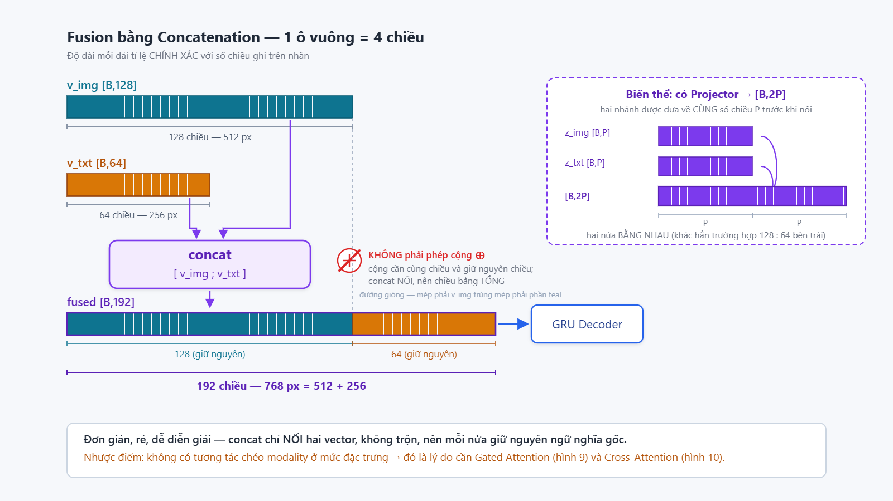
PHẦN 2 · LÝ THUYẾT
Multimodal Fusion — hợp nhất đặc trưng
Fusion là quá trình kết hợp đặc trưng từ nhiều phương thức thành một biểu diễn chung để mô hình suy luận.
Vai trò của fusion: tạo không gian biểu diễn chung; chất lượng của bước này quyết định khả năng suy luận chéo phương thức.
Trong đề tài: dùng intermediate fusion — nối v_img (128) ⊕ v_txt (64) = 192 chiều rồi chiếu vào decoder. Q-Former nâng cấp chính bước này bằng cross-attention để giữ chi tiết không gian của ảnh.
Notes:
Ba cách hợp nhất: early / intermediate / late. Đề tài dùng intermediate (concat) — đây là chỗ Q-Former can thiệp.

Slide 6
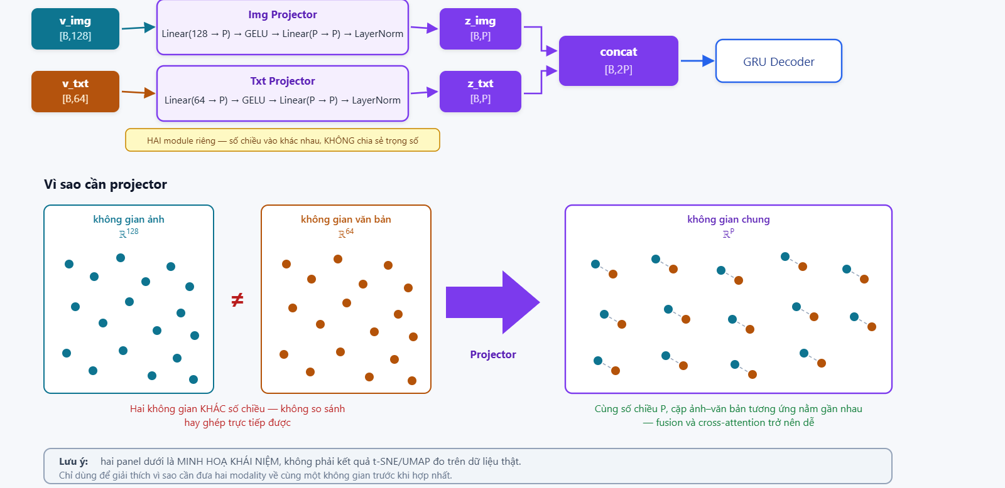
PHẦN 2 · LÝ THUYẾT
Bộ chiếu (Projector) — đưa hai modality về một không gian
Notes:
Slide 6 giải thích trực quan về cấu trúc và lý do cần có Bộ chiếu (Projector).
Nhìn vào sơ đồ luồng phía trên:
Vì v_img có 128 chiều còn v_txt có 64 chiều, mô hình sử dụng hai khối Projector độc lập (Img Projector và Txt Projector). Mỗi khối gồm chuỗi biến đổi Linear -> GELU -> Linear -> LayerNorm để đưa cả hai nhánh về cùng số chiều không gian P (vector z_img và z_txt màu tím). Khung màu vàng nhấn mạnh hai module này hoàn toàn riêng biệt và không chia sẻ trọng số.
Nhìn xuống hai ô minh họa khái niệm bên dưới:
Ô bên trái cho thấy ở không gian ban đầu, các điểm đặc trưng ảnh (màu xanh, R^128) và văn bản (màu cam, R^64) nằm phân tán ở hai không gian hoàn toàn lệch nhau, không thể so sánh trực tiếp.
Sau khi đi qua Projector (mũi tên tím), ở ô bên phải, cả hai đã được đưa về cùng không gian R^P. Các điểm ảnh màu xanh và điểm văn bản màu cam tương ứng được kéo lại nằm sát cạnh nhau theo từng cặp, giúp quá trình Fusion và Cross-Attention sau đó diễn ra chính xác.
Ý nghĩa cốt lõi:
Đồng bộ số chiều và không gian hình học để các điểm đặc trưng tương ứng của ảnh và chữ nằm sát cạnh nhau, giúp Fusion và Cross-Attention đạt hiệu quả tối đa.

Slide 7
PHẦN 2 · LÝ THUYẾT
Attention và Cross-attention
Attention cho phép mô hình tập trung có chọn lọc vào phần liên quan nhất của dữ liệu. Đây là cơ chế căn chỉnh cốt lõi của mô hình đa phương thức.
1
Self-attention
2
Cross-attention
Mỗi phần tử trong chuỗi “chú ý” đến mọi phần tử khác. Với mỗi vị trí, mô hình tính Query · Key → softmax → trọng số, rồi lấy tổng có trọng số của Value. Nhờ vậy nắm được quan hệ tầm xa mà không phụ thuộc khoảng cách giữa hai phần tử.
Query đến từ một phương thức, Key và Value đến từ phương thức khác. Trong VQA: token câu hỏi làm query “hỏi” các vùng ảnh (key/value) — liên kết chữ “fracture?” với đúng vùng xương gãy trong ảnh.
Vai trò trong bài toán ảnh–chữ: attention và cross-attention nối từng thành phần của câu hỏi với vùng hoặc đối tượng liên quan trong ảnh — chính là bước “căn chỉnh” mà mô hình đa phương thức cần.
Trong đề tài: Q-Former dùng 16 learnable query + cross-attention rút 17 visual token giàu chi tiết từ bản đồ patch của CLIP, thay cho việc gộp cả ảnh thành một vector duy nhất.
Notes:
Self-attention: trong một chuỗi. Cross-attention: giữa hai phương thức — đây là cơ chế liên kết câu hỏi ↔ vùng ảnh mà đề bài hỏi.

Slide 8
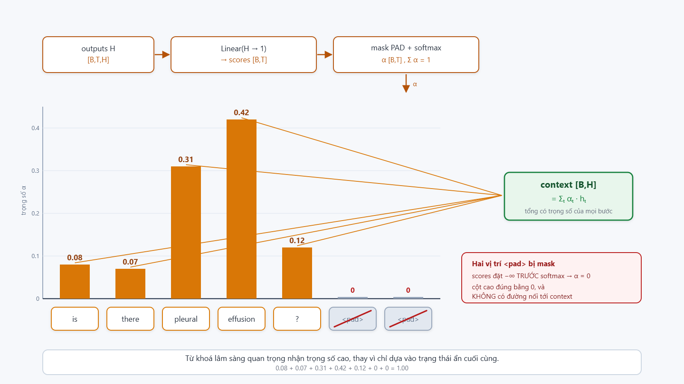
PHẦN 2 · LÝ THUYẾT
Temporal Attention — trọng số cho từng từ trong câu hỏi
Thay vì chỉ lấy trạng thái ẩn cuối cùng, khối này cho mô hình tự chấm điểm mức quan trọng của từng token rồi lấy tổng có trọng số.
Chấm điểmLinear(H→1) cho mỗi bước thời gian một điểm số, thu về scores [B,T]
Chuẩn hóa
Che token PAD rồi softmax → αt tổng bằng 1, không để token đệm nhiễu kết quả
Tổng hợp
context = Σ αt · ht. Bonus: αt đọc được, cho biết mô hình chú ý vào từ nào
Notes:
Slide hiển thị:
- Top Flow -> Biểu đồ cột trọng số alpha: `effusion` (0.42 cao nhất), `pleural` (0.31), `is` (0.08), 2 vị trí `<pad>` bị mask score = -infinity -> alpha = 0 (cột đỏ gạch chéo).
- Output: context = tổng của (alpha_t * h_t), tổng alpha = 1.00.
Ý nghĩa cốt lõi:
Dồn trọng số vào từ khóa lâm sàng quan trọng, loại bỏ hoàn toàn nhiễu từ token đệm PAD, tạo tính minh bạch có thể giải thích được cho mô hình.
Speaker note:
Slide 8 trực quan hóa Temporal Attention bằng biểu đồ cột. Mô hình tự chấm điểm từ khóa y khoa: 'effusion' nhận alpha cao nhất 0.42, 'pleural' nhận 0.31; trong khi hai token đệm <pad> bị mask score = -infinity nên alpha = 0 (cột đỏ gạch chéo).
Ý nghĩa cốt lõi là giúp mô hình dồn trọng số vào từ khóa lâm sàng chính và triệt tiêu hoàn toàn nhiễu từ token đệm.

Slide 9
PHẦN 2 · LÝ THUYẾT
CNN — trích đặc trưng hình ảnh
1
Nguyên lý
2
Ưu điểm · Hạn chế · Vai trò
Bộ lọc tích chập (kernel) trượt khắp ảnh, dùng chung trọng số, phát hiện đặc trưng cục bộ như cạnh, góc, texture.
Lớp pooling giảm kích thước và tạo bất biến với dịch chuyển nhỏ.
Xếp nhiều tầng → học đặc trưng phân cấp: cạnh → texture → bộ phận → đối tượng.
Cảm hứng: LeNet/VGG, cùng BatchNorm cho ổn định; ResNet thêm kết nối tắt cho mạng rất sâu.
Ưu điểm. Bất biến tịnh tiến; hiệu quả tham số nhờ chia sẻ trọng số; nắm cấu trúc không gian rất tốt.
Hạn chế. Trường tiếp nhận cục bộ, khó quan hệ toàn cục xa; cần nhiều dữ liệu; không hợp với dữ liệu chuỗi.
Vai trò trong đề tài. Trích đặc trưng ảnh ở mọi nhánh — CustomCNN (nhóm A1/A2), ResNet-18 đóng băng (nhóm P), và vision encoder của PubMedCLIP.
Trong đề tài: CustomCNN: [B,3,224,224] → 3 khối Conv/BN/ReLU/MaxPool (3→32→64→128) → AvgPool + LayerNorm → v_img [B,128]. · ResNet-18 đóng băng → Linear(512→128). · PubMedCLIP → Linear(768→128). Chi tiết luồng khối ở slide kế tiếp.
Notes:
CNN: nguyên lý (conv-pool-phân cấp), ưu (bất biến, chia sẻ trọng số), nhược (cục bộ), vai trò (encoder ảnh).

Slide 10
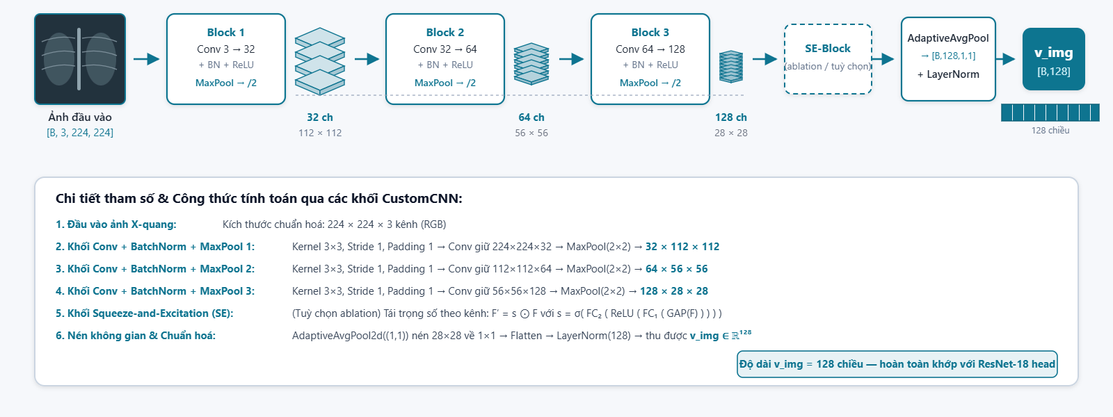
PHẦN 2 · LÝ THUYẾT
CustomCNN — luồng khối trích đặc trưng ảnh
Ba khối tích chập xếp chồng, mỗi khối giảm một nửa kích thước không gian và tăng gấp đôi số kênh. Đây là encoder ảnh tự viết dùng cho nhóm A1/A2.
Mỗi khối: Conv → BatchNorm → ReLU → MaxPool
Vì sao xếp tầng
Học đặc trưng phân cấp: cạnh → texture → bộ phận → đối tượng
Vì sao BatchNorm
Chuẩn hóa theo batch giúp hội tụ nhanh và ổn định hơn (Ioffe 2015)
Kết thúc nhánh
AdaptiveAvgPool + LayerNorm nén [B,128,28,28] về vector v_img [B,128]
Notes:
Slide hiển thị:
- Sơ đồ Flow Top: Ảnh 224x224 -> Block 1 (32ch 112x112) -> Block 2 (64ch 56x56) -> Block 3 (128ch 28x28) -> SE-Block (nét đứt) -> AdaptiveAvgPool + LayerNorm -> v_img [B,128].
- Khung công thức & 3 ô lý giải (Vì sao xếp tầng, BatchNorm (BatchNorm), nén vector).
Ý nghĩa cốt lõi:
Thiết kế mạng tích chập thu nhỏ 3 khối gọn nhẹ nhưng vẫn đảm bảo kích thước chuẩn 128 chiều, hoàn toàn tương thích với đầu ra của ResNet-18.
Speaker note:
Slide 10 chi tiết hóa mạng CustomCNN qua sơ đồ luồng 3 khối: Kênh tăng dần từ 32 -> 64 -> 128, còn kích thước nén dần từ 112 -> 56 -> 28x28. Tầng AdaptiveAvgPool cuối nén về vector v_img 128 chiều.
Ý nghĩa cốt lõi của thiết kế này là tạo ra một encoder ảnh tự phát triển cực kỳ gọn nhẹ nhưng vẫn đảm bảo tương thích 128 chiều với ResNet-18.

Slide 11
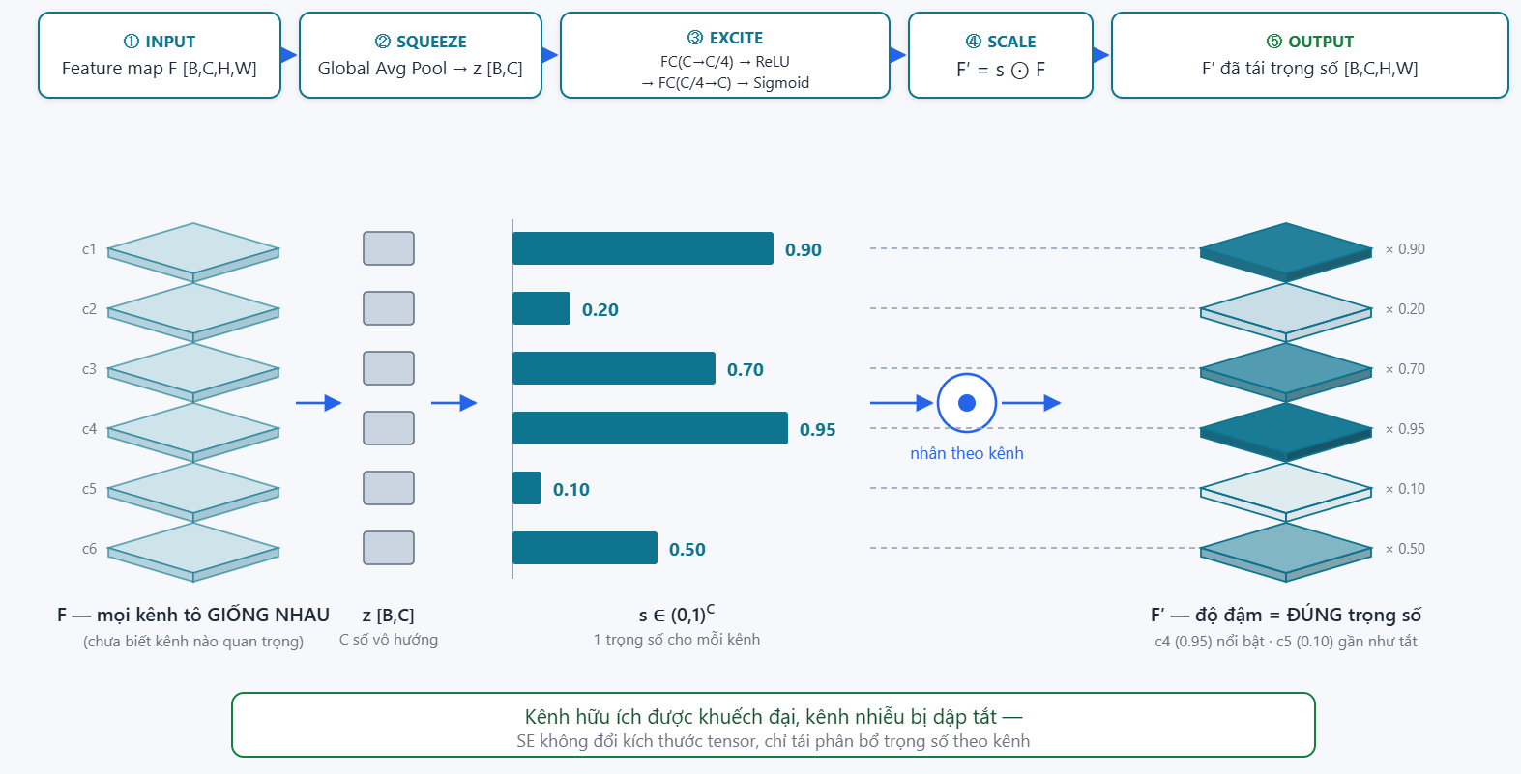
PHẦN 2 · LÝ THUYẾT
SE-Block — chú ý theo kênh (Squeeze-and-Excitation)
Khối chú ý tùy chọn đặt sau tầng tích chập cuối. Mục tiêu: cho mô hình tự học kênh đặc trưng nào quan trọng, rồi khuếch đại kênh đó.
Squeeze
Global Average Pooling nén [B,C,H,W] thành [B,C] — tóm tắt toàn cục mỗi kênh
Excite
FC(C→C/4) → ReLU → FC(C/4→C) → Sigmoid, cho trọng số s ∈ (0,1) cho từng kênh
Scale
Nhân trọng số vào từng kênh: F' = s ⊙ F — kênh hữu ích được khuếch đại
Notes:
Slide 11 minh họa cơ chế SE-Block trên 6 kênh c1-c6. Qua 3 bước Squeeze-Excite-Scale, mô hình tính ra trọng số: kênh c4 đạt 0.95 được tô xanh đậm khuếch đại tối đa, kênh c5 chỉ đạt 0.10 bị mờ dập tắt.
Ý nghĩa cốt lõi là giúp mô hình tự lọc ra kênh đặc trưng tổn thương quan trọng và loại bỏ nhiễu nền mà không tốn thêm chi phí bộ nhớ.
- **Nguyên lý Tái hiệu chỉnh Trọng số Kênh (Channel-wise Recalibration):** Các kênh đặc trưng sau CNN không mang giá trị chẩn đoán giống nhau. Một số kênh tập trung vào mô phổi hoặc tổn thương, trong khi các kênh khác chỉ chứa phông nền nhiễu. SE-Block giúp mô hình tự học mức độ quan trọng của từng kênh.
- **Cơ chế 3 bước toán học (Squeeze - Excite - Scale):**
- **Squeeze ($z \in \mathbb{R}^C$):** Nén thông tin không gian $[H, W]$ thành 1 chỉ số thống kê toàn cục cho mỗi kênh qua Global Average Pooling.
- **Excite ($s \in (0,1)^C$):** Mạng thắt nút bottleneck (FC-ReLU-FC-Sigmoid) tự học tương tác phi tuyến giữa các kênh để gán trọng số tầm quan trọng $s$.
- **Scale ($F' = s \odot F$):** Nhân Hadamard từng kênh $s_c$ với bản đồ đặc trưng $F_c$, khuếch đại kênh quan trọng ($c_4 = 0.95$ màu xanh đậm) và dập tắt kênh nhiễu ($c_5 = 0.10$ mờ đục).
- **Ý nghĩa trong VQA:** Nâng cao năng lực biểu diễn thị giác của CNN mà chỉ bổ sung thêm một lượng rất nhỏ tham số ($\frac{2C^2}{r}$), cực kỳ phù hợp cho bài toán trên dữ liệu y khoa giới hạn.

Slide 12
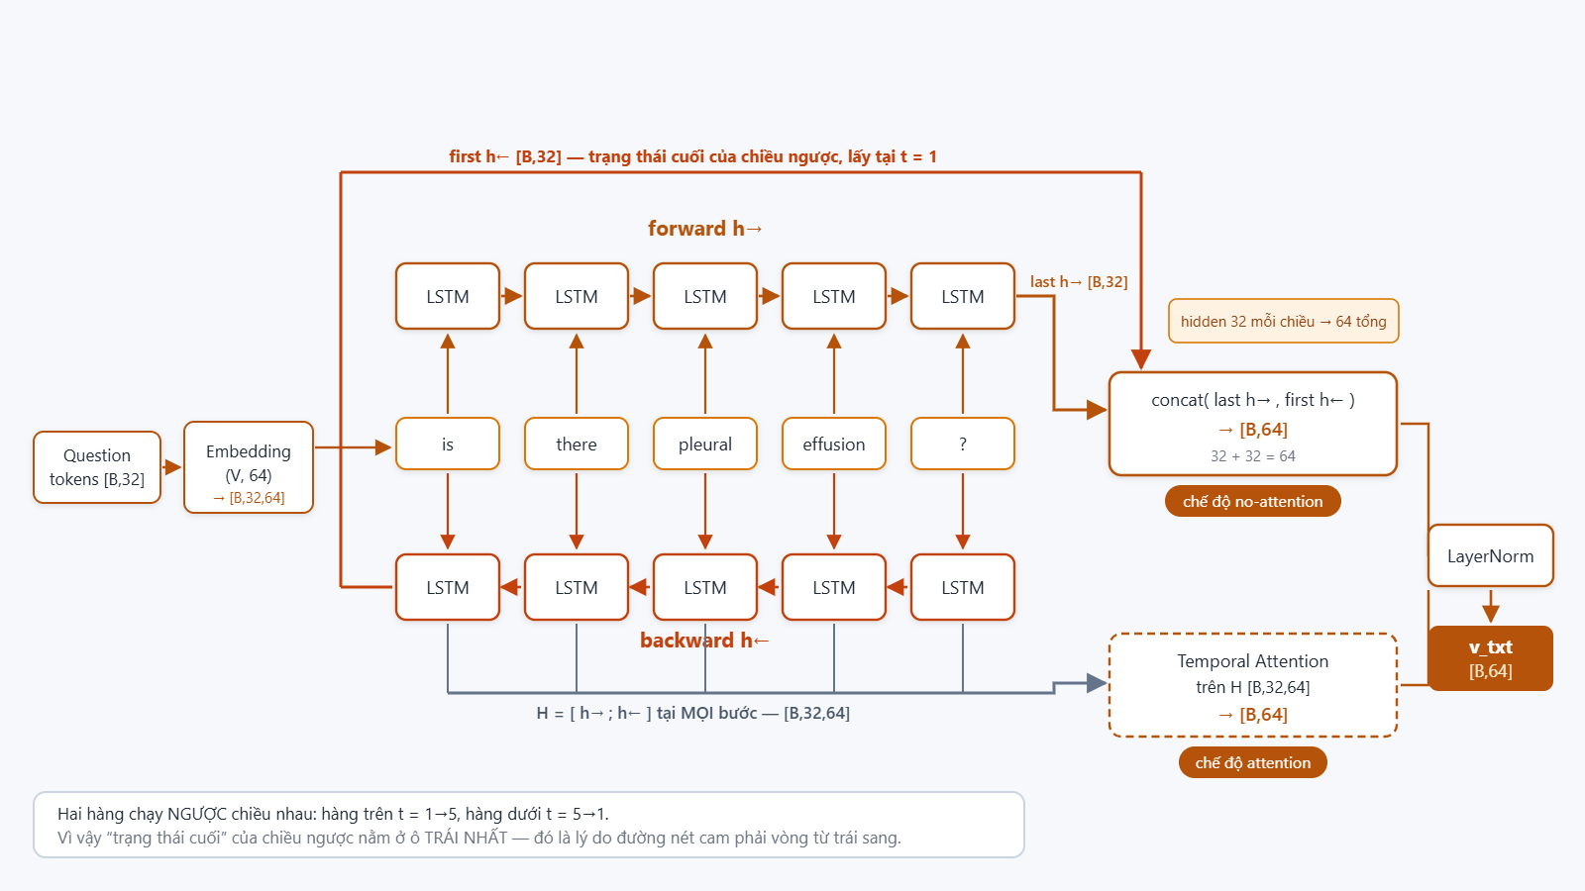
PHẦN 2 · LÝ THUYẾT
LSTM — xử lý dữ liệu chuỗi và văn bản
1
Nguyên lý
Là mạng hồi quy (RNN) có ba cổng — vào, quên, ra — cùng một “ô nhớ” (cell state) chạy xuyên suốt chuỗi.
Các cổng kiểm soát thông tin nào được giữ, quên hay xuất ra ở mỗi bước thời gian.
Cơ chế này giảm hiện tượng tiêu biến gradient của RNN thường, nhớ được phụ thuộc dài hơn.
BiLSTM đọc hai chiều (trước→sau và sau→trước) để mỗi từ thấy trọn ngữ cảnh hai phía.
2
Ưu điểm · Hạn chế · Vai trò
Ưu điểm. Xử lý chuỗi độ dài biến thiên; nhớ phụ thuộc tầm trung–dài; ít tham số.
Hạn chế. Bản chất tuần tự → khó song song hóa; vẫn khó phụ thuộc rất xa; kém Transformer ở ngữ cảnh dài.
Vai trò trong đề tài. Mã hóa câu hỏi bằng BiLSTM trong nhóm A1/A2, tạo vector ngữ nghĩa 64 chiều cho bước hợp nhất.
Trong đề tài: BiLSTM: tokens [B,32] → Embedding(V, 64, pad=0) → [B,32,64] → BiLSTM(64→32 mỗi chiều) → outputs [B,32,64]. Không attention: cat(h→ cuối, h← đầu). Có attention: Temporal Attention (Bahdanau 1994) tổng có trọng số Σ αt·ht → LayerNorm → v_txt [B,64].
Notes:
LSTM: cổng + cell state chống tiêu biến gradient; BiLSTM đọc hai chiều; vai trò mã hóa câu hỏi.
Speaker note:
Slide 12 thể hiện nhánh mã hóa câu hỏi bằng BiLSTM. Nhờ cơ chế đọc hai chiều xuôi và ngược, các từ ở đầu câu vẫn nắm trọn ngữ cảnh từ ở cuối câu.
- Ý nghĩa cốt lõi là cô đọng câu hỏi 32 token thành một vector ngữ nghĩa v_txt 64 chiều chuẩn xác để chuẩn bị cho bước hợp nhất.
==========
**Nguyên lý Mã hóa Hai chiều (Bidirectionality):** BiLSTM đọc chuỗi câu hỏi theo cả 2 chiều: Forward ($t = 1 \rightarrow 5$) nắm ngữ cảnh từ quá khứ đến tương lai, Backward ($t = 5 \rightarrow 1$) nắm ngữ cảnh từ tương lai về quá khứ. Nhờ đó, mỗi từ trong câu hỏi (ví dụ "pleural") đều thu nhận được trọn vẹn thông tin hai phía.
### Các điểm then chốt trên hình vẽ
1. **first h←** nối THẬT vào hộp concat — đường nét cam vòng từ ô backward trái nhất, qua phía trên, sang phải vào hộp concat. Bản Gemini cũ bỏ trống.
2. **Bus H** gom output tại mọi timestep (cả 2 chiều) → đường nối gom xuống dưới rồi đi vào hộp Temporal Attention. Bản cũ mũi tên chỉ ngược.
3. Hai hàng chạy **ngược chiều**: forward t=1→5, backward t=5→1.
4. Note giải thích: "trạng thái cuối của chiều ngược nằm ở ô TRÁI NHẤT — đó là lý do đường nét cam phải vòng từ trái sang."
5. Hai pill chế độ (`no-attention` / `attention`) đặt cùng quy tắc: ngoài hộp, phía dưới.

Slide 13
PHẦN 2 · LÝ THUYẾT
Transformer: Encoder và Decoder
Lõi chung là khối self-attention: mỗi token nhìn toàn bộ chuỗi cùng lúc, song song hóa được và nắm quan hệ tầm xa. Cùng lõi đó, hai kiểu xếp khối cho hai vai trò khác nhau.
E
Encoder — HIỂU đầu vào
D
Decoder — SINH đầu ra
Nguyên lý. Xếp tầng self-attention HAI CHIỀU + mạng truyền thẳng. Mỗi token thấy được cả token trước lẫn sau.
Vai trò. Mã hóa và hiểu đầu vào thành biểu diễn ngữ cảnh giàu thông tin. Ví dụ BERT, PubMedBERT.
Ưu điểm. Song song hóa; ngữ cảnh toàn cục hai chiều.
Hạn chế. Bộ nhớ và tính toán O(n²) theo độ dài chuỗi.
Nguyên lý. Self-attention CÓ MẶT NẠ — mỗi token chỉ nhìn các token đã sinh trước nó — cộng mạng truyền thẳng; sinh token tự hồi quy.
Vai trò. Sinh chuỗi đầu ra từng token một. Ví dụ GPT-2.
Ưu điểm. Sinh ngôn ngữ mạch lạc theo lối tự hồi quy.
Hạn chế. Sinh tuần tự (chậm); dễ lặp từ hoặc cụt ý với câu dài.
Trong đề tài: Encoder: 2× TransformerEncoderLayer (d=64, nhead=4, ff=128, dropout=0.1) mã hóa câu hỏi; PubMedBERT đóng băng [B,768] → Linear(768→64). Decoder: GPT-2 124M, 12 lớp self-attention có mặt nạ nhân quả, lm_head → logits [B,T,V], giải mã greedy argmax, dừng ở eos hoặc 16 token.
Notes:
Encoder self-attention hai chiều để HIỂU (BERT). Decoder self-attention có mặt nạ để SINH (GPT-2). Cùng lõi self-attention.

Slide 14
PHẦN 2 · LÝ THUYẾT
Encoder–Decoder và so sánh ba kiến trúc
ED
Transformer Encoder–Decoder (Seq2Seq)
→
Trong đề tài
Encoder mã hóa đầu vào thành biểu diễn; decoder sinh đầu ra và ở mỗi bước dùng CROSS-ATTENTION để truy vấn biểu diễn của encoder. Đây là kiến trúc ánh xạ đầu vào → chuỗi đích.
Vai trò: dịch máy, tóm tắt, và VQA sinh — (ảnh + câu hỏi) → câu trả lời.
Pipeline nhóm P/Q chính là một dạng encoder–decoder: encoder đa phương thức (PubMedCLIP + PubMedBERT + fusion) mã hóa ảnh và câu hỏi, GPT-2 là decoder sinh câu trả lời, prefix token đóng vai cầu nối thay cho cross-attention đầy đủ. Gemma là một VLM encoder–decoder hợp nhất.
So sánh ba kiến trúc trích đặc trưng / xử lý chuỗi
Tiêu chí | CNN | LSTM | Transformer
Dữ liệu phù hợp | Ảnh, dữ liệu lưới | Chuỗi ngắn–vừa | Chuỗi, ngữ cảnh dài
Quan hệ tầm xa | Cục bộ | Trung bình | Rất tốt (toàn cục)
Song song hóa | Cao | Thấp (tuần tự) | Cao
Điểm yếu chính | Thiếu ngữ cảnh toàn cục | Khó phụ thuộc rất xa | Tốn bộ nhớ O(n²)
Notes:
Encoder–decoder nối bằng cross-attention → ánh xạ đầu vào thành câu trả lời. Bảng so sánh CNN/LSTM/Transformer.

Slide 15
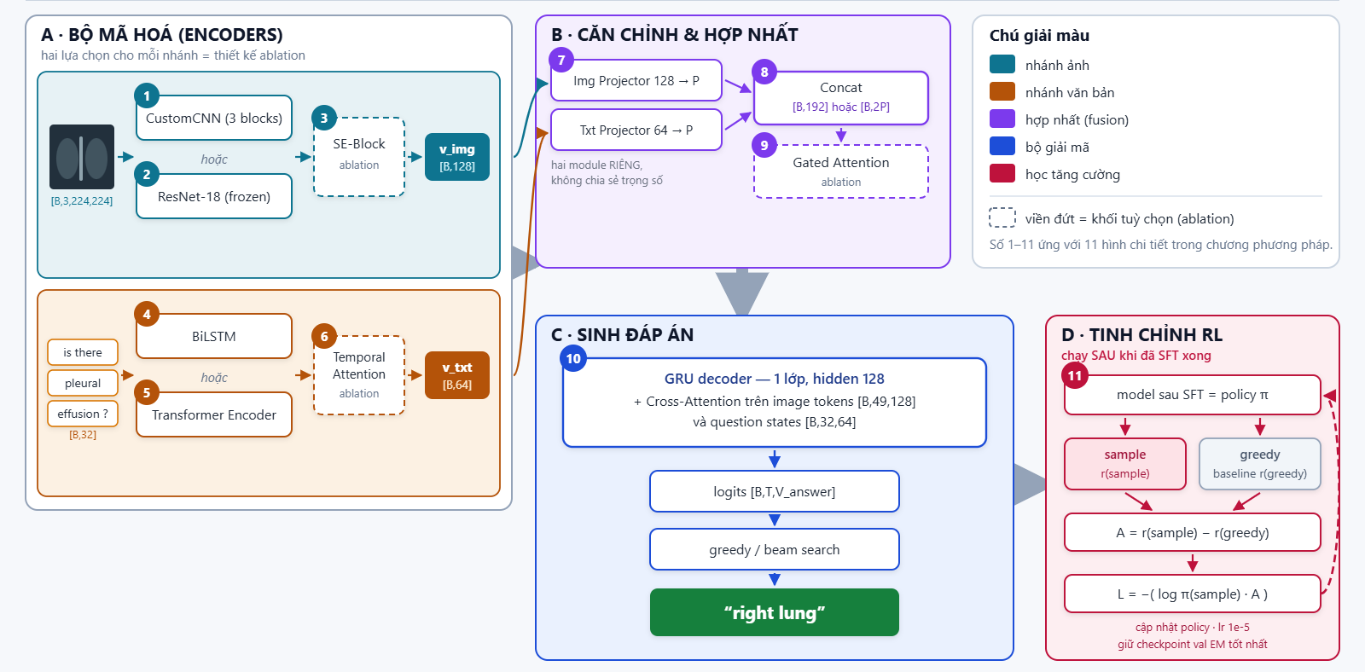
PHẦN 2 · LÝ THUYẾT
Toàn cảnh pipeline — từ ảnh và câu hỏi đến câu trả lời
Hai nhánh mã hóa chạy song song, gặp nhau ở bước hợp nhất, rồi một decoder sinh câu trả lời từng token.

Slide 16
PHẦN 2 · LÝ THUYẾT
Hai phương pháp huấn luyện: SFT và RL
Đề tài dùng hai phương pháp huấn luyện nối tiếp nhau: học có giám sát trước, rồi học tăng cường tinh chỉnh trên checkpoint tốt nhất.
S
SFT — Supervised Fine-Tuning
R
RL — Reinforcement Learning
Nguyên lý. Học có giám sát trên cặp (đầu vào, đáp án đúng). Tối thiểu hóa cross-entropy từng token so với đáp án tham chiếu (teacher forcing).
Ưu điểm. Ổn định, hội tụ nhanh, là chuẩn khởi đầu.
Hạn chế. Chỉ “bắt chước” đáp án tham chiếu; không tối ưu trực tiếp thước đo đánh giá (EM, F1); có exposure bias.
Trong đề tài. Mọi nhóm A / P / Q và cả Gemma LoRA đều huấn luyện bằng SFT.
Nguyên lý. Mô hình tự sinh câu, nhận phần thưởng (reward) theo chất lượng, rồi cập nhật chính sách bằng policy gradient. Ở đây dùng SCST (Self-Critical Sequence Training).
Ưu điểm. Tối ưu TRỰC TIẾP thước đo không khả vi — EM, F1 hoặc tương đồng ngữ nghĩa.
Hạn chế. Phương sai lớn, bất ổn, nhạy khởi tạo, tốn tài nguyên.
Trong đề tài. D1_scst (reward từ vựng) và D_semantic (reward ngữ nghĩa) — cả hai không vượt được SFT baseline.
Notes:
SFT: cross-entropy, bắt chước đáp án. RL/SCST: tối ưu trực tiếp metric không khả vi bằng policy gradient. Thứ tự: SFT trước, RL sau.

Slide 17
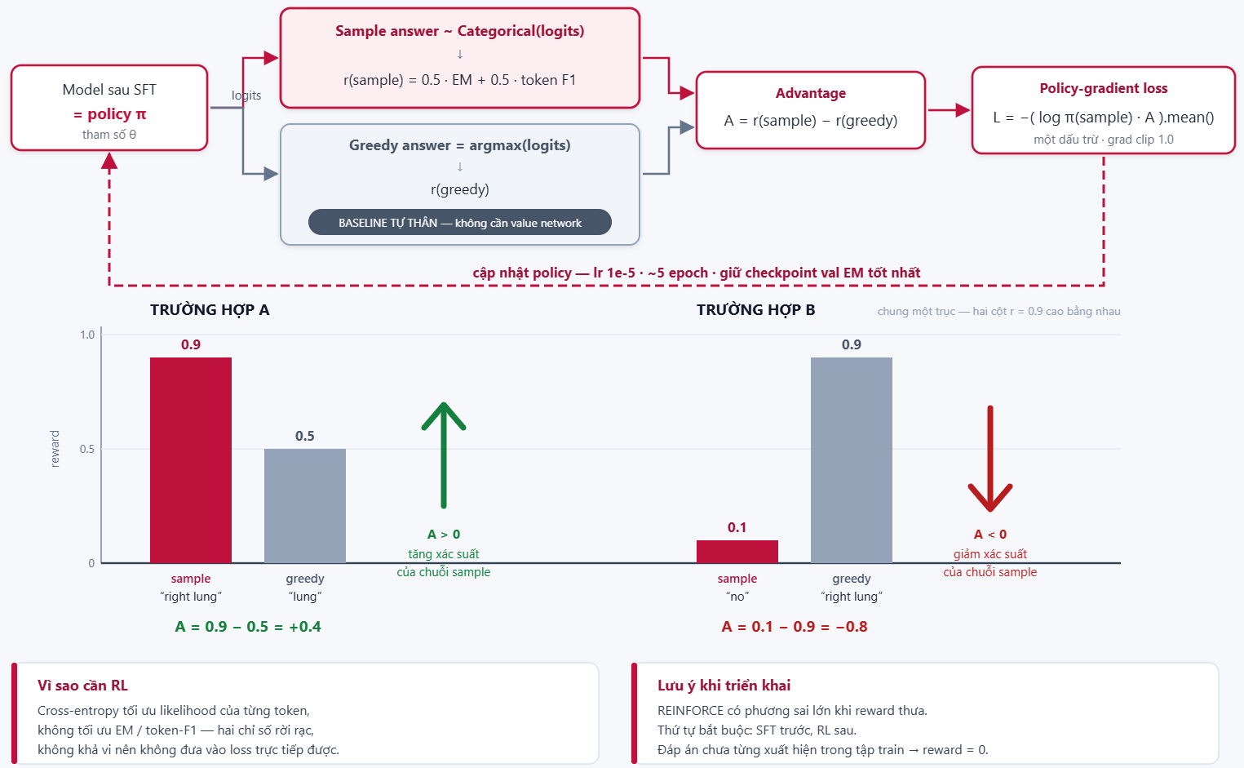
PHẦN 2 · LÝ THUYẾT
SCST — vòng lặp học tăng cường tự phê bình
Mô hình sinh hai câu cho cùng một đầu vào: một câu lấy mẫu ngẫu nhiên và một câu greedy. Chính câu greedy đóng vai đường cơ sở để so sánh.
Self-Critical Sequence Training — Rennie và cộng sự, CVPR 2017
Notes:
Câu Greedy là câu trả lời an toàn nhất, được tạo ra bằng cách luôn chọn từ có xác suất cao nhất ($\text{argmax}$) tại mỗi bước sinh từ.
Câu Sample là câu trả lời thử nghiệm, được tạo ra bằng cách bốc thăm ngẫu nhiên các từ dựa theo phân phối xác suất để khám phá đáp án mới.
Trong SCST, mô hình lấy điểm của câu Sample trừ đi câu Greedy: nếu câu Sample hay hơn sẽ được thưởng (tăng xác suất sinh ra), còn tệ hơn sẽ bị phạt (giảm xác suất sinh ra).
Tối ưu trực tiếp các thước đo thực tế (EM, F1, BLEU): Huấn luyện thông thường (SFT) chỉ biết học bắt chước từ ngữ từng bước một theo hàm Cross-Entropy. SCST dùng điểm phần thưởng F1/EM để ép mô hình sinh ra toàn bộ câu hoàn chỉnh đạt độ chính xác y khoa cao nhất.
Tự so sánh mà không tốn bộ nhớ (Baseline tự thân): Lấy chính câu Greedy (phiên bản an toàn nhất của bản thân) làm mốc chuẩn so sánh, giúp mô hình tự phê bình và tự sửa lỗi mà không cần phải dựng thêm một mạng đánh giá (Critic) phụ phức tạp.
Khắc phục lỗi lệch ngữ cảnh (Exposure Bias): Cho phép mô hình tự mạo hiểm thử nghiệm các cách diễn đạt mới (qua câu Sample), từ đó học cách tự sửa sai trên các chuỗi văn bản do chính nó sinh ra trong thực tế.
### Các điểm then chốt trên hình vẽ
1. **Loss chỉ MỘT dấu trừ** — `L = −(...)`, gradient descent đúng. Bản cũ có 2 dấu trừ → gradient ascent.
2. **`0.5·EM`** dùng dấu nhân giữa `·` (Unicode). Bản cũ `0.5.EM` đọc như số lỗi.
3. **Bar chart** có trục tung (0 → 1.0), chung baseline, đúng tỉ lệ:
- CASE A: r(sample)=0.9 → height=252px, r(greedy)=0.5 → height=140px → tỉ lệ 1.8:1 ✅
- CASE B: r(sample)=0.1 → height=28px, r(greedy)=0.9 → height=252px → tỉ lệ 9:1 ✅
- **r=0.9 ở hai case cao BẰNG NHAU** (252px cả hai) ✅
4. **CASE A và CASE B** cùng thứ tự đọc (bar sample trái, bar greedy phải).
5. **Nền `#F6F8FB`** đồng bộ với 10 hình còn lại. Bản cũ nền kem `#FAF2E7`.
6. **Không vẽ critic / value network** — đúng tinh thần self-critical (baseline tự thân).

Slide 18
PHẦN 3 · KIẾN TRÚC
Model pretrain hay mình tự huấn luyện?
Điểm mấu chốt của đề tài là transfer learning: phần lớn khối được lấy pretrained và ĐÓNG BĂNG, chỉ một phần nhỏ được cấu hình và huấn luyện trên VQA-RAD. Biết khối nào học, khối nào không, là để đọc đúng kết quả.
❄
Đóng băng — pretrained, không cập nhật gradient
✎
Tự huấn luyện — phần mình cấu hình & học
PubMedCLIP encoder ảnh y khoa (CLIP pretrain trên ảnh–chữ y khoa).
PubMedBERT encoder câu hỏi y khoa (BERT pretrain trên PubMed).
ResNet-18 backbone ảnh pretrain ImageNet (nhóm đối chứng).
GPT-2 / Gemma base tri thức ngôn ngữ có sẵn; Gemma nạp 4-bit và đóng băng hoàn toàn.
Projector / Fusion nối và chiếu đặc trưng hai nhánh về không gian của decoder.
Q-Former 16 learnable query + cross-attention → 17 visual token.
MLP head / GPT-2 (khi mở) lớp sinh/​phân loại; GPT-2 dùng learning rate riêng.
LoRA adapters ma trận hạng thấp (rank 16) chèn vào Gemma; và RL policy (SCST).
Vì sao cách này: khối pretrained đã học trên hàng triệu ảnh/chữ; chỉ huấn luyện phần cầu nối nhỏ trên ~1.793 mẫu VQA-RAD. Số tham số thực học: nhóm P 87M, Q-Former 98M, Gemma LoRA chỉ 29,8M–41,2M (dưới 1%).
Notes:
Phân biệt pretrained/đóng băng (CLIP, BERT, ResNet, GPT-2/Gemma base) vs phần mình học (projector, Q-Former, head, LoRA, RL). Transfer learning trên tập nhỏ.
MẶT A: Vì sao ban đầu BẮT BUỘC PHẢI ĐÓNG BẰNG? (Lý do Kỹ thuật)
Trên tập dữ liệu VQA-RAD, số lượng mẫu thực tế cực kỳ nhỏ: chỉ có 315 ảnh và ~1.793 câu hỏi.
Nếu anh/chị UNFREEZE (cho học lại toàn bộ) các mô hình pretrained lớn như PubMedCLIP (86M tham số), PubMedBERT (110M tham số) hay GPT-2 (124M tham số):
Thảm họa Quá khớp (Severe Overfitting): Với 1.793 mẫu mà phải cập nhật >300 triệu tham số, mô hình sẽ học thuộc lòng (ghi nhớ vẹt) tập train chỉ sau 1-2 epoch. Điểm trên tập train có thể đạt 100%, nhưng ra tập test sạch (RadImageNet-VQA) điểm sẽ rớt về 0.
Thảm họa Quên tri thức (Catastrophic Forgetting): PubMedCLIP / PubMedBERT đã được Google/Microsoft huấn luyện trên hàng triệu ảnh/văn bản y khoa. Nếu ép nó cập nhật gradient trên 1.793 mẫu VQA-RAD với learning rate lớn, toàn bộ tri thức y khoa tổng quát ban đầu sẽ bị xoá sạch (corrupted).
➔ Đóng băng là giải pháp "Bảo vệ tri thức gốc", chỉ train phần cầu nối (Projector) để giữ cho backbone không bị phá hỏng.
===
Độ lệch miền dữ liệu (Domain Shift): Ảnh và cách đặt câu hỏi ngắn trong VQA-RAD có phong cách lâm sàng riêng. Nếu đóng băng 100% Encoder, Encoder không thể điều chỉnh các bộ lọc (filter) để thích nghi tốt nhất với VQA-RAD.
Trường hợp Encoder bỏ sót chi tiết: Nếu Encoder bị đóng băng xuất ra một vector $v_{img}$ bị thiếu thông tin của một vùng tổn thương đặc thù, thì Projector hay Decoder phía sau dù giỏi đến mấy cũng KHÔNG THỂ khôi phục lại thông tin đã bị Encoder bỏ sót!

Slide 19
PHẦN 3 · KIẾN TRÚC
Nhóm A1 & A2 — khảo sát chú ý và đóng băng
16 cấu hình pipeline tự ghép quy mô nhẹ, dùng làm điểm nền để đối chiếu với các mô hình lớn phía sau. Bộ mã hóa ảnh là CustomCNN, bộ giải mã là MLP phân loại.
A1
Không Attention
A2
Có Attention
attn = False. Tắt cả hai khối: SE-block trên nhánh ảnh và temporal attention trên nhánh chữ. Đặc trưng ảnh và chữ được nối thẳng rồi đưa vào MLP.
attn = True. Bật SE-block cho nhánh ảnh — học lại trọng số cho từng kênh đặc trưng; và temporal attention cho nhánh chữ — tính trọng số theo từng bước thời gian của chuỗi câu hỏi.
CustomCNN → BiLSTM / Transformer → MLP
CustomCNN + SE → BiLSTM / Trans + Temporal → MLP
Trong mỗi nhóm, bốn biến thể đóng băng để tách vai trò từng thành phần
_all
_img
_txt
_dec
huấn luyện toàn bộ tham số
đóng băng bộ mã hóa ảnh
đóng băng bộ mã hóa chữ
đóng băng bộ giải mã
Hai lựa chọn encoder chữ (lstm / trans) × bốn biến thể đóng băng × hai nhóm A1/A2 = 16 cấu hình.
Notes:
Đây là ablation transfer-learning: đóng băng lần lượt từng thành phần để xem thành phần nào thật sự đóng góp.

Slide 20
PHẦN 3 · KIẾN TRÚC
Nhóm P — mô hình lõi (CLIP + BERT + GPT-2)
Ảnh y khoa
PubMedCLIP
224 × 224
ảnh → 768 → chiếu 128
Nối đặc trưng
gpt2_proj
GPT-2
Linear 192 → 768
124M tham số
giải mã greedy argmax
vectơ 192 chiều
⇒ đúng 1 prefix token
Câu hỏi
PubMedBERT
chuỗi token
chữ → 768 → chiếu 64
Cổ chai nằm ở đâu: thông tin ảnh (128 chiều) cộng thông tin câu hỏi (64 chiều) bị ép qua MỘT lớp Linear để thành MỘT token 768 chiều duy nhất trước khi vào GPT-2. Gần như toàn bộ chi tiết không gian của ảnh bị mất ở bước này — đó là lý do câu mở, vốn cần mô tả vị trí và bệnh lý, cho điểm thấp nhất.
87.089.472
34,15%
9,00%
0,40%
tham số huấn luyện
EM tổng thể trên VQA-RAD (Baseline)
EM Open trên VQA-RAD
EM Open trên tập sạch
Notes:
Cả hai encoder đều đóng băng. Chỉ projector và GPT-2 được cập nhật. Cổ chai 1 prefix token là điểm sửa số ① ở phần sau.

Slide 21
PHẦN 3 · KIẾN TRÚC
Kiến trúc chi tiết theo khối — cảm hứng & vai trò
Trước khi tinh chỉnh LLM lớn, hệ thống được thiết kế theo mười một khối, mỗi khối lấy cảm hứng từ một công trình nền tảng. Bốn nhóm chức năng: mã hóa ảnh, mã hóa chữ, hợp nhất, và sinh câu + học tăng cường.
Mã hóa ẢNH
Mã hóa CHỮ
HỢP NHẤT
SINH CÂU & RL
① CustomCNN
④ BiLSTM
⑦ Projector
⑩ Decoder sinh
ConvNet kiểu LeNet/VGG + BatchNorm — 3 tầng, ảnh → vector 128-d.
Hochreiter 1997 · Schuster 1997 — đọc hai chiều → 64-d.
ClipCap / prefix-tuning — căn chỉnh hai modality về không gian chung.
Seq2seq / prefix-tuning — sinh answer token-by-token + cross-attention.
② ResNet-18 (đóng băng)
⑤ Transformer encoder
⑧ Concat (fusion)
⑪ RL — SCST
He 2016 — backbone pretrain ImageNet, chỉ học lớp chiếu.
Vaswani 2017 — self-attention song song mọi từ.
Early/joint fusion — nối hai vector đặc trưng thành 192-d.
Williams 1992 · Rennie 2017 — tối ưu trực tiếp EM/F1 (self-critical).
③ SE-Block
⑥ Temporal Attention
⑨ Gated Attention
Hu 2018 — channel attention, khuếch đại kênh hữu ích.
Bahdanau 2014 — trọng số cho từng token quan trọng.
Highway / GLU — cổng sigmoid lọc bớt chiều nhiễu.
Đầu vào: ảnh [B, 3, 224, 224] + câu hỏi [B, 32] tokens. Đầu ra: logits [B, T, V] → greedy/beam → chuỗi answer sinh từng token.
Notes:
11 khối: ①②③ ảnh, ④⑤⑥ chữ, ⑦⑧⑨ hợp nhất, ⑩ decoder sinh, ⑪ RL. Mỗi khối kèm paper nguồn.

Slide 22
PHẦN 3 · KIẾN TRÚC
Quá trình tiến hóa kiến trúc
Kiến trúc không cố định từ đầu mà tiến hóa qua sáu bước, mỗi bước sửa đúng một nút thắt và được đo lại bằng cùng bộ chấm.
1
Phân loại → Generative
Bỏ MLP chọn lớp đáp án, chuyển sang decoder sinh answer token-by-token (GRU + cross-attention) để cùng dạng bài toán với Gemma.
2
Lõi PubMedCLIP + GPT-2
Encoder y khoa đóng băng + GPT-2; nối đặc trưng 192 chiều → một prefix token. Đây là mô hình lõi (nhóm P).
3
Tinh chỉnh siêu tham số (Tuned)
Learning rate 1e-4 và weight decay 1e-2 riêng cho GPT-2 → giảm học vẹt ảnh rò rỉ, điểm trên tập sạch tăng.
4
Q-Former
Giữ patch tokens của CLIP: một prefix token → 17 visual token, giữ chi tiết không gian ảnh (nhóm Q).
5
Học tăng cường SCST
Reward từ vựng rồi reward ngữ nghĩa (nhóm D) — cả hai không vượt được SFT baseline, là finding phủ định hợp lệ.
6
Large VLM — Gemma LoRA
Thay cả pipeline bằng VLM y khoa 2B/4B, tinh chỉnh QLoRA 4-bit — tổng quát hóa tốt nhất toàn báo cáo (nhóm G).
Notes:
Sáu bước tiến hóa: generative → lõi CLIP+GPT2 → tuned → Q-Former → RL → Gemma LoRA. Mỗi bước sửa một nút thắt.

Slide 23
PHẦN 4 · DỮ LIỆU
VQA-RAD — tập huấn luyện chính
Bộ dữ liệu Hỏi đáp ảnh X-quang do bác sĩ soạn (Lau và cộng sự, 2018). Đây là tập dùng để huấn luyện và để so sánh với các công bố trước.
i
Cấu tạo tập test
1.793
451
314
251 câu đóng (yes / no)
200 câu mở (mô tả tự do)
203 ảnh riêng biệt — trung bình khoảng 7 câu hỏi trên mỗi ảnh
cặp hỏi–đáp
trong tập train
cặp hỏi–đáp
trong tập test
ảnh riêng biệt
trên cả hai tập
Phân bố đáp án lệch nặng về đuôi dài
Riêng hai đáp án yes và no đã chiếm khoảng một nửa toàn bộ cặp hỏi–đáp. Phần còn lại rải rác trên rất nhiều đáp án hiếm, nhiều đáp án chỉ xuất hiện một hoặc hai lần — đây là lý do phải ánh xạ token đáp án hiếm về token unknown khi dựng từ vựng. Sự mất cân bằng này tạo ra một tiên nghiệm ngôn ngữ mạnh mà mô hình có thể khai thác mà không cần nhìn ảnh, nên mọi điểm số đều phải đối chiếu với sàn tham chiếu.
Tập validation là 10% tách theo ảnh: các câu hỏi được gom theo mã băm MD5 của ảnh rồi mới chia, nên không ảnh nào dùng cho dừng sớm lại xuất hiện trong bước cập nhật gradient. Nhờ vậy việc chọn checkpoint không bị nhiễm rò rỉ.
Mọi con số trong slide này được kiểm toán trực tiếp từ file dữ liệu bằng cách băm MD5 ma trận điểm ảnh.
Notes:
Nhấn: 1793 mẫu train là rất nhỏ so với chuẩn huấn luyện mô hình lớn — đây là gốc rễ của hiện tượng quá khớp về sau.

Slide 24
PHẦN 4 · KIỂM TOÁN DỮ LIỆU
Vấn đề nghiêm trọng: ảnh test đã thấy khi train
99,51%
25,94%
202 trong số 203 ảnh của tập test cũng xuất hiện trong tập train. Điểm số trên VQA-RAD vì thế phản ánh một phần khả năng học thuộc, không phải khả năng tổng quát hóa.
117 trong 451 mẫu test có đáp án chưa từng xuất hiện khi huấn luyện. Đây là trần tuyệt đối cho mọi mô hình phân loại, và là trần Exact Match còn ngặt hơn cho mô hình sinh câu.
→
Cách xử lý: giao thức đánh giá kép, không giấu rò rỉ
Giữ nguyên split chính thức để kết quả còn so sánh được với các công bố trước, nhưng công bố rõ tỉ lệ rò rỉ thay vì âm thầm bỏ qua.
Bổ sung một tập kiểm thử sạch bên ngoài — RadImageNet-VQA — được chia theo bệnh nhân nên không ảnh nào trùng với tập train.
Lưu ý khi đọc kết quả: hai tập test khác nhau đồng thời ở cả tình trạng rò rỉ lẫn miền ảnh, nên chênh lệch điểm giữa chúng không thể quy hoàn toàn cho rò rỉ.
Notes:
Đây là slide quan trọng nhất phần dữ liệu. Không tách được split test image-disjoint từ VQA-RAD vì cả corpus chỉ có 314 ảnh riêng biệt.

Slide 25
PHẦN 4 · DỮ LIỆU
RadImageNet-VQA — tập kiểm thử sạch
Không phải tập tự dựng. Đây là bộ raidium/RadImageNet-VQA công bố công khai, xây trên cơ sở dữ liệu RadImageNet, có split định nghĩa sẵn ở mức bệnh nhân bởi chính nhóm tác giả.
500
403
250 / 250
0%
mẫu được rút ra
cân bằng, seed 42
ảnh riêng biệt
câu đóng / câu mở
ảnh rò rỉ từ
tập huấn luyện
✓
Cách rút mẫu & kiểm chứng
!
Hai điểm phải nhớ khi đọc kết quả
Nguồn: cấu hình benchmark, split test gồm 9.000 mẫu.
Loại bỏ dạng câu hỏi trắc nghiệm để khớp định dạng sinh câu tự do của nghiên cứu.
Đối chiếu MD5 điểm ảnh với 15.000 dòng đầu dữ liệu train RadImageNet và toàn bộ ảnh train VQA-RAD: không có va chạm nào.
Câu hỏi và đáp án đến từ bộ nguồn, không theo quy ước bác sĩ soạn của VQA-RAD, nên câu mở dùng lối diễn đạt khác hẳn.
Miền ảnh nghiêng về MRI và CT vùng bụng, phổi, não; còn VQA-RAD là X-quang đầu, ngực, bụng.
Mô hình huấn luyện trên VQA-RAD do đó vừa gặp ảnh chưa từng thấy, vừa gặp từ vựng đáp án đã dịch chuyển.
Notes:
Đây là tập đo khả năng tổng quát hóa thật. Điểm trên tập này mới là căn cứ để chọn mô hình triển khai.

Slide 26
PHẦN 4 · DỮ LIỆU
Ba phân vùng dữ liệu và sàn tham chiếu
Phân vùng | Số cặp | Số ảnh | Đóng / Mở | Rò rỉ | Vai trò
VQA-RAD train | 1.793 | 313 | 940 / 853 | — | Huấn luyện
VQA-RAD test | 451 | 203 | 251 / 200 | 99,51% | Kiểm thử nội miền
RadImageNet-VQA test | 500 | 403 | 250 / 250 | 0% | Kiểm thử sạch
Sàn tham chiếu: điểm mà một hệ thống vô dụng cũng đạt được
Một hệ thống bỏ qua cả ảnh lẫn câu hỏi, luôn trả lời đúng một đáp án đóng, sẽ được 0% trên mọi câu mở nhưng vẫn chắc chắn đạt tối thiểu 50% trên câu đóng nhờ chọn phía đa số. Đây là mốc mà mọi cấu hình bắt buộc phải vượt qua.
≥ 27,83%
≥ 25,00%
± 4,5 điểm
sàn EM tổng thể trên VQA-RAD
sàn EM tổng thể trên RadImageNet-VQA
khoảng tin cậy Wilson 95% (±3,9 trên tập 500)
Hệ quả: chênh lệch hai hoặc ba điểm phần trăm là không phân biệt được với nhiễu lấy mẫu. Trên các tập con đóng/mở khoảng tin cậy còn nới rộng tới khoảng ±6 điểm, và giao thức chỉ chạy một seed nên không có ước lượng phương sai giữa các lần khởi tạo.
Notes:
Slide này bảo vệ tính trung thực của báo cáo: nêu rõ sàn tham chiếu và độ phân giải thống kê trước khi trình bày bất kỳ bảng kết quả nào.

Slide 27
PHẦN 5 · BỘ CHỈ SỐ
Một bộ chấm dùng chung cho mọi cấu hình
Toàn bộ run được chấm bởi cùng một module (src/train/metrics.py), sinh đúng cùng một bộ cột — nên các con số so sánh trực tiếp được, không lệch cột. Câu trả lời được chuẩn hóa trước khi chấm và chia hai loại để đo riêng.
N
Chuẩn hóa: normalize_answer()
2
Tách câu đóng và câu mở
Chuyển chữ thường (lowercase).
Bỏ dấu câu cuối và ký tự đặc biệt.
Gộp khoảng trắng thừa, rồi so sánh bằng “==”.
Câu đóng (answer ∈ {yes, no}) → đo như phân loại nhị phân y tế: EM closed + Sens/Spec/Balanced-Acc/AUC.
Câu mở (còn lại, tự do — “right lung”, “pneumonia”, “2 cm”) → cần thước đo mềm hơn EM: Token-F1 và Semantic.
Bộ cột đầy đủ — mọi run giống nhau
Accuracy
Generation
Lâm sàng
Meta / chi phí
em_overall · em_closed · em_open
token_f1 · bleu1 · sem_open
sensitivity · specificity · balanced_acc · f1 · auc
params_total · params_trainable · inference_time
Notes:
Bộ chấm chung src/train/metrics.py. Chuẩn hóa trước khi so sánh. Bốn nhóm cột: accuracy, generation, lâm sàng, meta.

Slide 28
PHẦN 5 · BỘ CHỈ SỐ
Exact Match và Token-F1
EM
Exact Match — chỉ số chính
F1
Token-F1 (kiểu SQuAD)
em = Σ ( norm(ref) == norm(pred) ) / N
P = |trùng| / |pred|
R = |trùng| / |ref| F1 = 2·P·R / (P+R)
Tỉ lệ câu trả lời khớp đúng từng ký tự với đáp án tham chiếu sau khi chuẩn hóa. Cài bằng Python thuần.
Đo mức trùng khớp cấp TỪ. Tách cả ref và pred thành tập từ (bag of words) rồi tính precision, recall, F1. Chỉ dùng cho câu mở.
Ví dụ. ref “yes” · pred “yes” → 1. ref “right lung” · pred “left lung” → 0. ref “pleural effusion” · pred “effusion” → 0 (thiếu một chữ là trượt).
Ví dụ. ref “left upper lobe” (3 từ) · pred “left lobe” (2 từ) → trùng 2. P = 2/2 = 1,0; R = 2/3 ≈ 0,67 → F1 ≈ 0,80.
Hạn chế. Với câu mở, EM quá khắt khe — đúng gần hết vẫn bị 0. Trong kết quả, em_open gần như bằng 0 ở mọi mô hình; dùng để so câu đóng thì tốt, câu mở phải nhìn Token-F1 / Semantic.
Vai trò. Là thước đo bề mặt tốt hơn EM cho câu mở — thấy được mô hình “đúng một phần”. Nhưng vẫn không hiểu từ đồng nghĩa (cần Semantic).
Notes:
EM: khớp từng ký tự, quá khắt khe cho câu mở. Token-F1: trùng cấp từ, thấy đúng một phần. Cả hai cài Python thuần.

Slide 29
PHẦN 5 · BỘ CHỈ SỐ
BLEU-1 và Semantic Similarity
B
BLEU-1 (chỉ số phụ)
S
Semantic Similarity (điểm nhấn)
BLEU-1 = BP × (token pred trùng ref, clip) / |pred|
sem = trung bình cosine( emb(ref), emb(pred) )
Unigram precision kèm phạt độ dài (Brevity Penalty) để mô hình không sinh câu quá ngắn nhằm ăn điểm. Cài Python thuần, không phụ thuộc nltk.
Dùng SentenceTransformer all-MiniLM-L6-v2: nhúng ref và pred (đã chuẩn hóa L2), cosine = tích vô hướng, rồi lấy trung bình trên toàn bộ câu mở.
Ví dụ. ref “right lung” · pred “lung” → precision 1/1 nhưng pred ngắn hơn → BP phạt → điểm < 1.
Ví dụ. ref “pneumonia” · pred “infection” → EM = 0, F1 = 0, nhưng semantic ≈ 0,6–0,7 (gần nghĩa). ref “left lung” · pred “lung on the left” → ≈ 0,9.
Lưu ý. Đáp án VQA-RAD rất ngắn (1–3 từ) nên BLEU-1 gần trùng thông tin với Token-F1 và khá nhiễu → giữ làm phụ, không dùng làm chỉ số chính.
Vì sao thêm. EM-open bằng 0 ở mọi mô hình che mất khác biệt; Semantic cho điểm theo nghĩa → các mô hình tách hạng rõ ràng. Chỉ tính lúc eval; lỗi tải model → null, không hỏng pipeline.
Notes:
BLEU-1 phụ, nhiễu với câu ngắn. Semantic Similarity là điểm nhấn: hiểu đồng nghĩa, giúp tách hạng các mô hình ở câu mở.

Slide 30
PHẦN 5 · BỘ CHỈ SỐ
Chỉ số lâm sàng (yes/no) và cách tính p_yes
Tính trên tập con câu đóng bằng scikit-learn: lấy yes làm lớp dương (1), no là âm (0); từ ma trận nhầm lẫn suy ra các chỉ số truyền thống.
Chỉ số | Công thức | Ý nghĩa
clin_sensitivity | TP / (TP+FN) | Bắt đúng bao nhiêu ca “yes” (recall lớp yes)
clin_specificity | TN / (TN+FP) | Bắt đúng bao nhiêu ca “no”
clin_precision | TP / (TP+FP) | Trong các lần đoán “yes”, đúng bao nhiêu
clin_balanced_acc | (Sens + Spec) / 2 | Cân bằng khi tỉ lệ yes/no lệch
clin_f1 | 2·P·R / (P+R) | Hài hòa precision và recall lớp yes
clin_auc | ROC-AUC | Phân biệt yes/no ở mọi ngưỡng; 0,5 = ngẫu nhiên
p
p_yes được lấy thế nào
MLP (nhóm A, P_pubmed_mlp): softmax của hai lớp yes/no.
GPT-2 & Gemma: softmax logit token đầu tiên trên cặp yes/no — p_yes = σ(ℓ_yes − ℓ_no).
Gemma từ CSV (không có logits): quy đổi thô — yes → 1, no → 0, còn lại → 0,5.
Ví dụ: thật = [yes, yes, no, no], đoán = [yes, no, no, yes] → Sens = 1/2, Spec = 1/2 → Balanced-Acc = 0,5. Chi phí đo bằng params_trainable (không phải params_total) và inference_time_sec.
!
Đọc AUC cho đúng
Đọc kết quả cho đúng: câu đóng dùng em_closed + balanced_acc; câu mở đừng chỉ nhìn em_open (là sàn, gần 0) mà nhìn token_f1_open và sem_open; so đánh đổi bằng params_trainable.
Giá trị dưới 0,5 nghĩa là thứ tự bị đảo — mô hình gán p_yes cao hơn cho ca thật là no. Đó là dấu hiệu mô hình chưa hiệu chỉnh, học lệch một phía, chứ không phải mức chất lượng lâm sàng. Kết luận của báo cáo dựa trên EM, không dựa trên AUC.
Notes:
6 chỉ số lâm sàng từ ma trận nhầm lẫn. p_yes: MLP softmax / GPT-2 & Gemma logit yes-no / CSV thô. AUC<0.5 = thứ tự đảo.
Thực nghiệm này mang Ý NGHĨA GÌ trong Đề tài Y khoa?
🎯 Ý nghĩa 1: Đánh giá độ tự tin chẩn đoán (Confidence Calibration)
Trong y học, bác sĩ không chỉ muốn AI phán đoán Yes hay No cứng nhắc, mà cần biết AI tự tin bao nhiêu %. AUC kiểm tra xem: Liệu các ca thật sự CÓ BỆNH có luôn nhận được mức xác suất $p_{yes}$ CAO HƠN các ca KHÔNG BỆNH hay không?
🎯 Ý nghĩa 2: Đánh giá độc lập với Ngưỡng cắt (Threshold-Independent)
Điểm Accuracy/EM bắt buộc mô hình dùng ngưỡng cố định $50%$ ($p_{yes} \ge 0.5 \to Yes$).
Tuy nhiên trong lâm sàng, với bệnh nguy hiểm (tràn khí màng phổi, u não), bác sĩ có thể muốn hạ ngưỡng xuống $20%$ ($0.2$) để tăng tối đa Độ nhạy (Sensitivity), chấp nhận báo động nhầm còn hơn bỏ sót bệnh nhân.
AUC có giá trị cực lớn vì nó quét qua TẤT CẢ CÁC NGƯỠNG từ $0.0 \to 1.0$, chứng minh mô hình hoạt động ổn định bất kể bác sĩ chọn ngưỡng nhạy bao nhiêu.
🎯 Ý nghĩa 3: Mốc 0.5 = Đánh giá ngẫu nhiên (Random Guessing)
$\text{AUC} = 0.5$: Mô hình hoàn toàn đoán mò ngẫu nhiên (như tung đồng xu).
$\text{AUC} = 0.6 \to 0.7+$: Chứng minh mô hình thực sự đã học được đặc trưng y khoa từ ảnh X-quang/CT để phân biệt bệnh nhân có bệnh vs không bệnh.

Slide 31
PHẦN 5 · BỘ CHỈ SỐ
Bảng 4.7 — Định nghĩa và công thức các chỉ số
Mọi cấu hình chấm bằng cùng module src/train/metrics.py. Câu trả lời được normalize trước khi chấm, tách riêng closed và open.
Chỉ số | Công thức | Miền | Đo cái gì | Hạn chế
EM | EM = 1 nếu normalize(ref) == normalize(hyp) | 0 hoặc 1 | Khớp chuỗi tuyệt đối sau chuẩn hóa | Quá khắt khe với câu mở
Token-F1 | chung = Counter(ref) ∩ Counter(hyp) · P = chung / len(hyp) · R = chung / len(ref) · F1 = 2PR / (P+R) | 0 → 1 | Trùng lặp từ vựng, có thưởng bán phần | Bỏ qua thứ tự từ và ngữ nghĩa
BLEU-1 | clipped = Σ min(count_hyp, count_ref) · BLEU-1 = BP × clipped / len(hyp) · BP = 1 nếu len(hyp) ≥ len(ref) | 0 → 1 | Chính xác unigram, phạt câu quá ngắn | Chỉ 1-gram, không đo ngữ nghĩa
Semantic Open | cosine( Encode(ref) , Encode(hyp) ) · embedding all-MiniLM-L6-v2 | −1 → 1 | Tương đồng ngữ nghĩa, bắt được từ đồng nghĩa | Chỉ tính trên tập con open
Sensitivity | TP / (TP + FN) | 0 → 1 | Bắt đúng ca bất thường — bỏ sót là nguy hiểm nhất | Chỉ trên câu đóng
Specificity | TN / (TN + FP) | 0 → 1 | Loại đúng ca bình thường — tránh báo động giả | Chỉ trên câu đóng
Balanced Acc | (Sensitivity + Specificity) / 2 | 0 → 1 | Công bằng khi yes/no lệch tỷ lệ | —
Clinical AUC | roc_auc_score(y_true, p_yes) · ngưỡng 0,5 | 0 → 1 | Phân biệt độc lập ngưỡng — chỉ số chính | Trả 0,5 khi chỉ có một lớp

Slide 32
PHẦN 5 · THIẾT LẬP
Khung pipeline dùng chung cho mọi cấu hình
Một run được định nghĩa bằng cách chọn một phương án trên mỗi trục của nhà máy mô hình. Bốn trục đó là: bộ mã hóa ảnh, bộ mã hóa câu hỏi, cơ chế chú ý, và bộ giải mã.
1
Bộ mã hóa ảnh
2
Bộ mã hóa câu hỏi
3
Chú ý & hợp nhất
4
Bộ giải mã
CustomCNN — tự viết, huấn luyện từ đầu
ResNet-18 — đóng băng
PubMedCLIP — encoder ảnh y khoa
BiLSTM hai chiều
Transformer encoder
PubMedBERT — encoder chữ y khoa
SE-block trên nhánh ảnh
Temporal attention trên nhánh chữ
Nối đặc trưng rồi chiếu về decoder
MLP — phân loại đáp án
GPT-2 124M — sinh câu
Gemma + LoRA — LLM sinh câu
Điểm chung của mọi nhánh sinh câu: đặc trưng ảnh và đặc trưng câu hỏi được nối lại rồi chiếu thành prefix token đưa vào decoder. Số lượng prefix token chính là biến số then chốt của toàn bộ báo cáo — một token với Average Pooling, mười bảy token với Q-Former.
Notes:
Bốn trục này giải thích vì sao có nhiều tên run: mỗi tên là một tổ hợp lựa chọn trên bốn trục.

Slide 33
PHẦN 5 · THIẾT LẬP
Bảy nhóm thí nghiệm — từ nhẹ đến LLM
Nhóm | Là gì | Kiến trúc: Ảnh → Chữ → Giải mã | Số cấu hình
A1 · SFT | Baseline nhẹ, KHÔNG dùng chú ý | CustomCNN → BiLSTM/Transformer → MLP | 8
A2 · SFT | Như A1 nhưng BẬT chú ý (SE-block ảnh + Temporal chữ) | CustomCNN +attn → BiLSTM/Transformer +attn → MLP | 8
P · SFT | Mô hình chính, encoder mạnh hơn: ResNet đóng băng hoặc encoder y khoa | ResNet-18 / PubMedCLIP → LSTM/Trans / PubMedBERT → MLP hoặc GPT-2 | 4
R · Rules | Lấy checkpoint P_pubmed_gpt2 rồi ràng buộc giải mã cho câu đóng về yes/no | PubMedCLIP → PubMedBERT → GPT-2 + luật giải mã | 1
D · RL | Học tăng cường SCST trên checkpoint SFT (reward từ vựng hoặc ngữ nghĩa) | PubMedCLIP → PubMedBERT → GPT-2 + policy gradient | 2
Q · SFT | Ablation bộ chiếu ảnh: gộp 1 token so với Q-Former 17 token | PubMedCLIP → PubMedBERT → Q-Former → GPT-2 | 2
G · LoRA-LLM | Mô hình ngôn ngữ lớn, tinh chỉnh nhẹ bằng LoRA (2B và 4B) | VLM hợp nhất (Gemma) + adapter LoRA | 2
Nhóm A1 đến Q được huấn luyện trong cùng một track; nhóm G được tinh chỉnh ở giai đoạn trước rồi chấm lại bằng chính bộ chấm này để mọi con số nằm chung bảng trên cùng điều kiện. Lưu ý Q_pooled thực chất là tên gọi khác của P_pubmed_gpt2 bản Tuned, và các run RL đều quay về checkpoint SFT của chúng — nên số bộ trọng số thật sự ít hơn số tên run.
Notes:
Chốt: 7 nhóm, đi từ pipeline tự ghép nhẹ đến LLM. Nhóm G không train lại, chỉ rescore.

Slide 34
PHẦN 5 · THIẾT LẬP
Đọc tên mô hình như thế nào
Tiền_tố _ Thành_phần_chính _ Biến_thể
Ví dụ: P_pubmed_gpt2 = nhóm P · encoder PubMed (CLIP + BERT) · decoder GPT-2 | A1_lstm_all = nhóm A1 · encoder chữ LSTM · biến thể train toàn bộ
Ảnh
Chữ
Giải mã
Hậu tố A1/A2
cnn
CNN tự viết
lstm
BiLSTM
mlp
phân loại / chiếu
_all
train toàn bộ
resnet
ResNet-18 đóng băng
trans
Transformer
gpt2
sinh câu
_img
đóng băng encoder ảnh
pubmed
PubMedCLIP y khoa
pubmed
PubMedBERT y khoa
gemma
LLM sinh câu
_txt
đóng băng encoder chữ
_dec
đóng băng decoder
Nhãn Baseline / Tuned: Baseline dùng siêu tham số gốc (learning rate 1e-3 chung cho mọi thành phần); Tuned là bản đã chỉnh riêng cho GPT-2 — learning rate 1e-4 và weight decay 1e-2. Không đổi kiến trúc, chỉ đổi công thức huấn luyện.
Notes:
Slide này để hội đồng đọc được các bảng kết quả phía sau mà không phải hỏi lại tên run nghĩa là gì.

Slide 35
PHẦN 5 · CẤU HÌNH
Siêu tham số dùng chung và hai công thức huấn luyện
Thiết lập | Giá trị
Kích thước ảnh đầu vào | 224 × 224
Số epoch tối đa | 100, dừng sớm với patience 15
Bộ tối ưu | AdamW
Tiêu chí chọn checkpoint | Exact Match trên tập validation
Phần thưởng học tăng cường | 0,5·EM + 0,5·F1 hoặc độ tương đồng ngữ nghĩa
Chiến lược giải mã | greedy mặc định; beam search là biến thể
B
Công thức Baseline
Một learning rate duy nhất 1e-3 và weight decay 1e-4 áp cho toàn bộ thành phần, kể cả GPT-2 đã pretrain.
LR = 1e-3 · WD = 1e-4
T
Công thức Tuned
Giữ nguyên cho các thành phần nhẹ, nhưng dành riêng cho GPT-2 một learning rate nhỏ hơn để không phá tri thức ngôn ngữ đã pretrain, và weight decay lớn hơn để kiểm soát quá khớp.
“Tuned” thực chất chỉnh cái gì?
LR_GPT2 = 1e-4 · WD_GPT2 = 1e-2
Không đổi kiến trúc, chỉ đổi siêu tham số huấn luyện để bớt học thuộc lòng trên tập train chỉ 1.793 mẫu. Hệ quả đúng như kỳ vọng: điểm nội miền trên VQA-RAD giảm nhẹ vì bớt học vẹt ảnh rò rỉ, nhưng điểm trên tập sạch RadImageNet lại tăng. Vì tinh chỉnh chỉ chạm vào GPT-2 nên các run thuần phân loại gần như không đổi giữa hai công thức.
Notes:
Câu hỏi hay gặp: Tuned là gì? Trả lời gọn: chỉ LR và WD riêng cho GPT-2, không đụng kiến trúc.

Slide 36
PHẦN 5 · CẤU HÌNH
Bảng 4.5 — Siêu tham số: Baseline so với Tuned
Tuned KHÔNG đổi kiến trúc — chỉ chỉnh hai siêu tham số của GPT-2 để giảm ghi nhớ ảnh rò rỉ.
Nhóm | Tham số | Baseline | Tuned | Vai trò
Dữ liệu | image_size | 224 × 224 | 224 × 224 | Chuẩn hóa chung mọi encoder
Dữ liệu | max_len / max_ans_len | 32 / 16 | 32 / 16 | Độ dài câu hỏi và câu trả lời
Dữ liệu | val_ratio / seed | 0.1 / 42 | 0.1 / 42 | Tái lập kết quả
SFT | batch_size | 32 | 32 | —
SFT | lr (toàn cục) | 1e-3 | 1e-3 | Giữ nguyên cho khối nhẹ
SFT | LR_GPT2 | 1e-3 | 1e-4 | Bảo vệ tri thức pretrain của GPT-2
SFT | WD_GPT2 | 1e-4 | 1e-2 | Tăng chính quy hóa, chống overfit
SFT | patience | 15 | 15 | Dừng sớm theo val EM
RL (SCST) | rl_epochs | 5 (Q-Former: 20) | 5 (Q-Former: 20) | Chạy sau khi SFT xong
RL (SCST) | rl_lr | 1e-5 | 1e-5 | Nhỏ để không phá policy
RL (SCST) | Gradient clipping | 1.0 | 1.0 | Ổn định REINFORCE
Tối ưu | AdamW / epochs | 100 | 100 | Kết thúc bởi early stopping

Slide 37
PHẦN 6 · KẾT QUẢ
Bật chú ý không giúp gì trên tập sạch
Exact Match tổng thể trên RadImageNet-VQA, bốn biến thể đóng băng của nhánh LSTM, công thức Baseline.
!
Đọc nhanh
A2 thấp hơn A1 ở ba trong bốn biến thể — bật chú ý không cải thiện ổn định trên tập sạch.
Rõ nhất ở biến thể đóng băng encoder ảnh: 21,00% so với 23,40%.
EM Open xấp xỉ 0% ở gần như toàn bộ cấu hình A1/A2 khi ra tập sạch.
Kết luận: pipeline CNN nhẹ bất lực với câu hỏi mở trên ảnh mới. Đây chính là động cơ chuyển sang PubMedCLIP, Q-Former và Gemma.
Lưu ý: mọi chênh lệch dưới khoảng ±3,9 điểm trên tập 500 mẫu nằm trong khoảng nhiễu lấy mẫu.
Notes:
Thông điệp: attention trên kiến trúc quá nhẹ không cứu được gì. Cần encoder pretrained và decoder mạnh.

Slide 38
PHẦN 3 · KIẾN TRÚC
Bảng 4.6 — Chú ý và đóng băng trên bộ phân loại nhẹ
Công thức Baseline, cả hai tập kiểm thử. A1 tắt chú ý · A2 bật Squeeze-and-Excitation và temporal attention · hậu tố = thành phần bị đóng băng.
Cấu hình | VQA-RAD · nội miền (rò rỉ ảnh 99,51%) |  |  |  |  |  | RadImageNet-VQA · tập sạch (0% rò rỉ)
 | EM-O | EM-C | EM-Op | F1-Op | Sem | AUC | EM-O | EM-C | EM-Op | F1-Op | Sem | AUC
A1_lstm_all | 33.70 | 54.18 | 8.00 | 12.33 | 0.2958 | 0.6179 | 28.80 | 56.80 | 0.80 | 1.05 | 0.2411 | 0.5919
A1_lstm_dec | 29.49 | 52.99 | 0.00 | 0.00 | 0.1473 | 0.5643 | 23.80 | 47.60 | 0.00 | 2.20 | 0.1344 | 0.4222
A1_lstm_img | 28.82 | 49.40 | 3.00 | 4.08 | 0.2112 | 0.5024 | 23.40 | 46.80 | 0.00 | 0.00 | 0.1943 | 0.4987
A1_lstm_txt | 28.60 | 48.21 | 4.00 | 9.14 | 0.2705 | 0.4598 | 25.60 | 50.80 | 0.40 | 0.60 | 0.2218 | 0.5531
A1_trans_all | 31.93 | 51.39 | 7.50 | 10.28 | 0.2522 | 0.5361 | 23.80 | 47.60 | 0.00 | 0.40 | 0.1893 | 0.4544
A1_trans_dec | 32.82 | 54.58 | 5.50 | 6.62 | 0.2265 | 0.5575 | 25.20 | 50.40 | 0.00 | 2.60 | 0.2188 | 0.5141
A1_trans_img | 32.82 | 52.59 | 8.00 | 13.16 | 0.2702 | 0.5681 | 25.40 | 50.80 | 0.00 | 0.11 | 0.2063 | 0.4899
A1_trans_txt | 29.27 | 51.79 | 1.00 | 1.00 | 0.1616 | 0.5312 | 25.80 | 51.60 | 0.00 | 6.40 | 0.1507 | 0.4849
A2_lstm_all | 31.93 | 54.18 | 4.00 | 4.39 | 0.2147 | 0.5751 | 24.00 | 48.00 | 0.00 | 0.00 | 0.1984 | 0.4818
A2_lstm_dec | 29.49 | 52.99 | 0.00 | 0.00 | 0.1454 | 0.5372 | 24.80 | 49.60 | 0.00 | 2.60 | 0.1398 | 0.4581
A2_lstm_img | 34.59 | 56.18 | 7.50 | 11.52 | 0.2852 | 0.6024 | 21.00 | 42.00 | 0.00 | 0.00 | 0.2279 | 0.4109
A2_lstm_txt | 28.16 | 47.81 | 3.50 | 5.87 | 0.2269 | 0.5147 | 23.80 | 47.20 | 0.40 | 1.40 | 0.1701 | 0.4871
A2_trans_all | 28.82 | 49.40 | 3.00 | 3.33 | 0.2177 | 0.5378 | 25.20 | 50.40 | 0.00 | 0.20 | 0.1947 | 0.4868
A2_trans_dec | 34.37 | 61.75 | 0.00 | 0.00 | 0.1473 | 0.6555 | 23.80 | 47.60 | 0.00 | 6.00 | 0.1425 | 0.4716
A2_trans_img | 32.82 | 54.18 | 6.00 | 7.58 | 0.2310 | 0.5712 | 21.80 | 43.60 | 0.00 | 0.00 | 0.1874 | 0.4768
A2_trans_txt | 27.27 | 49.00 | 0.00 | 0.00 | 0.1474 | 0.5199 | 24.00 | 48.00 | 0.00 | 1.60 | 0.1345 | 0.4844
Đậm xanh = tốt nhất cột · gạch chân = hạng nhì. Sem = tương đồng ngữ nghĩa (open) · AUC = Clinical AUC. Tham chiếu hằng số: 27,83% EM-O nội miền và 25,00% trên tập sạch.
Notes:
Nhóm A1 (KHÔNG dùng Attention):
A1_lstm_all: Không chú ý, Text = BiLSTM, Cả 3 khối cùng học.
A1_lstm_img: Không chú ý, Text = BiLSTM, ❄️ Khóa ảnh, ✏️ Học Chữ + Decoder.
A1_lstm_txt: Không chú ý, Text = BiLSTM, ❄️ Khóa chữ, ✏️ Học Ảnh + Decoder.
A1_lstm_dec: Không chú ý, Text = BiLSTM, ❄️ Khóa decoder, ✏️ Học Ảnh + Chữ.
🟣 Nhóm A2 (CÓ dùng Attention — Bật SE-Block ở Ảnh & Temporal-Attn ở Chữ):
A2_trans_all: Có chú ý, Text = Transformer, Cả 3 khối cùng học.
A2_trans_img: Có chú ý, Text = Transformer, ❄️ Khóa ảnh, ✏️ Học Chữ + Decoder.
A2_trans_txt: Có chú ý, Text = Transformer, ❄️ Khóa chữ, ✏️ Học Ảnh + Decoder.
A2_trans_dec: Có chú ý, Text = Transformer, ❄️ Khóa decoder, ✏️ Học Ảnh + Chữ.

Slide 39
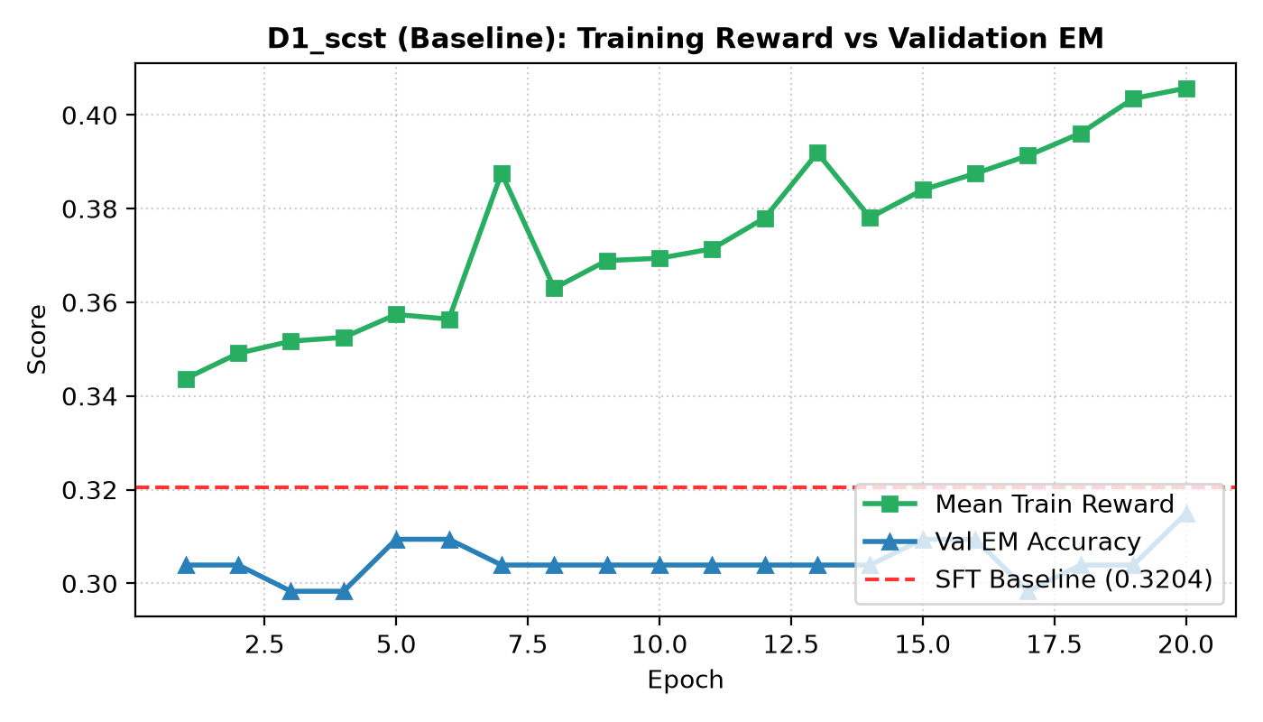
PHẦN 6 · PHƯƠNG PHÁP
Nhóm R và nhóm D — hai cách cải thiện không đổi kiến trúc
R
Giải mã ràng buộc (Rules)
D
Học tăng cường SCST
Lấy nguyên checkpoint P_pubmed_gpt2, không huấn luyện lại gì. Khi gặp câu hỏi đóng, bước sinh từ bị ép chỉ được chọn trong hai token yes và no thay vì toàn bộ từ vựng.
Self-Critical Sequence Training: mô hình tự sinh câu, tự chấm điểm bằng một hàm phần thưởng, rồi cập nhật chính sách theo policy gradient. Khởi động từ checkpoint SFT tốt nhất.
Kết quả: EM tổng thể 34,15% → 34,37% trên VQA-RAD. Cải thiện có thật nhưng nhỏ hơn nhiễu lấy mẫu, và không thay đổi gì trên tập sạch.
D1_scst dùng phần thưởng từ vựng 0,5·EM + 0,5·Token-F1. D_semantic đổi sang phần thưởng tương đồng ngữ nghĩa.
✕
RL không vượt được SFT
Phần thưởng trên tập train tăng đều, nhưng Exact Match trên validation không bao giờ vượt mốc SFT baseline 32,04%.
Với đáp án cực ngắn, reward gần như nhị phân: tín hiệu thưa và phương sai lớn nên policy gradient không tìm được checkpoint tốt hơn.
Vì checkpoint tốt nhất không đổi, các run RL trên bảng kết quả trùng khít với run SFT gốc của chúng.
Notes:
Điểm cần nói rõ: đây là finding phủ định hợp lệ, không phải lỗi cài đặt.

Slide 40
PHẦN 6 · ABLATION
Q-Former là gì và nó sửa cổ chai nào?
Hai nhánh dùng chung bộ mã hóa ảnh, bộ mã hóa chữ, decoder GPT-2 và cùng một công thức huấn luyện. Khác biệt duy nhất là cách nối đặc trưng ảnh vào GPT-2 — nhờ vậy mọi chênh lệch kết quả quy đúng về bộ chiếu.
A
Q_pooled — bản đối chứng
B
Q_qformer — Querying Transformer
87M tham số huấn luyện
98M tham số huấn luyện · thêm 11M
Lấy pooler_output của CLIP — một vectơ 768 chiều đã nén cả bức ảnh — rồi chiếu về 128 chiều.
Ghép với đặc trưng câu hỏi 64 chiều từ PubMedBERT.
Linear(192 → 768) tạo đúng MỘT prefix token cho GPT-2.
Chi tiết không gian của ảnh bị ép vào một token ⇒ cổ chai.
Giữ nguyên chuỗi khoảng 50 patch token của CLIP-ViT thay vì gộp lại.
Khối Q-Former gồm 16 query học được và 2 lớp cross-attention, “truy vấn” các patch để rút thông tin.
Sinh ra 16 visual token, cộng thêm 1 text token ⇒ GPT-2 nhận 17 prefix token.
Ý tưởng lấy từ BLIP-2: giữ được bố cục không gian của ảnh.
1 → 17
+11M
19 → 21
32,60 → 34,25%
số prefix token đưa vào GPT-2
tham số tăng thêm (87M → 98M)
số epoch trước khi dừng sớm
Best Val EM
Notes:
Q-Former chính là hiện thực của giải pháp ① — sửa cổ chai bộ chiếu. Đây là ablation sạch: chỉ đổi đúng một khối.

Slide 41
PHẦN 6 · ABLATION
Q-Former là gì và nó sửa cổ chai nào?
Hai nhánh dùng chung bộ mã hóa ảnh, bộ mã hóa chữ, decoder GPT-2 và cùng một công thức huấn luyện. Khác biệt duy nhất là cách nối đặc trưng ảnh vào GPT-2 — nhờ vậy mọi chênh lệch kết quả quy đúng về bộ chiếu.
A
Q_pooled — bản đối chứng
B
Q_qformer — Querying Transformer
87M tham số huấn luyện
98M tham số huấn luyện · thêm 11M
Lấy pooler_output của CLIP — một vectơ 768 chiều đã nén cả bức ảnh — rồi chiếu về 128 chiều.
Ghép với đặc trưng câu hỏi 64 chiều từ PubMedBERT.
Linear(192 → 768) tạo đúng MỘT prefix token cho GPT-2.
Chi tiết không gian của ảnh bị ép vào một token ⇒ cổ chai.
Giữ nguyên chuỗi khoảng 50 patch token của CLIP-ViT thay vì gộp lại.
Khối Q-Former gồm 16 query học được và 2 lớp cross-attention, “truy vấn” các patch để rút thông tin.
Sinh ra 16 visual token, cộng thêm 1 text token ⇒ GPT-2 nhận 17 prefix token.
Ý tưởng lấy từ BLIP-2: giữ được bố cục không gian của ảnh.
1 → 17
+11M
19 → 21
32,60 → 34,25%
số prefix token đưa vào GPT-2
tham số tăng thêm (87M → 98M)
số epoch trước khi dừng sớm
Best Val EM
Notes:
Q-Former chính là hiện thực của giải pháp ① — sửa cổ chai bộ chiếu. Đây là ablation sạch: chỉ đổi đúng một khối.

Slide 42
PHẦN 6 · KẾT QUẢ
Q-Former cải thiện đúng chỗ nhắm: câu mở
Kết quả trên VQA-RAD test (nội miền, có rò rỉ ảnh). Bốn thước đo liên quan trực tiếp đến câu hỏi mở.
↑
Điều gì đã cải thiện
EM Open tăng gấp đôi: 5,50% → 10,50%.
Token-F1 Open: 12,50% → 17,25%.
sem_open: 0,3048 → 0,3427.
EM tổng thể: 33,26% → 35,25%.
Đánh đổi nhỏ: EM Closed giảm nhẹ 55,38% → 54,98%, Clinical AUC 0,5789 → 0,5628.
Cơ chế: các query token học được “hỏi” bản đồ đặc trưng ảnh qua cross-attention, giúp mô hình tập trung vào vùng bệnh lý chi tiết thay vì một vectơ trung bình — tức là căn chỉnh ảnh–chữ tốt hơn cho bước sinh câu.
Notes:
Lưu ý trung thực: +2 điểm EM Overall nằm trong nhiễu, nhưng +5 điểm EM Open thì vượt ngưỡng đáng chú ý.

Slide 43
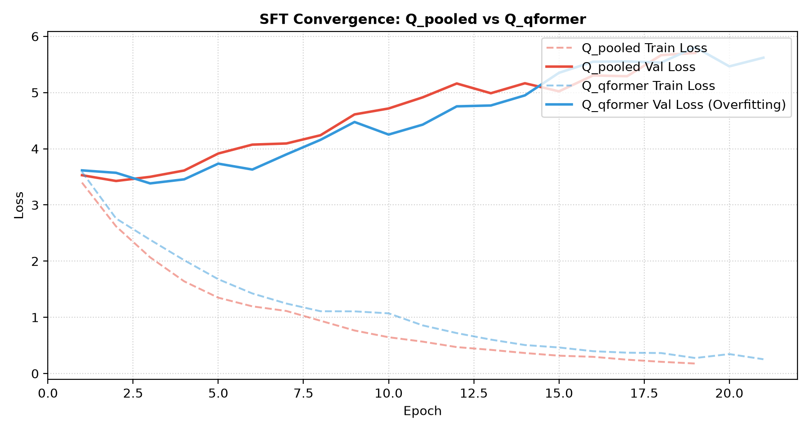
PHẦN 6 · KẾT QUẢ
Nhưng lợi thế đó không chuyển giao được
25,80% → 23,60%
EM tổng thể trên RadImageNet-VQA: Q-Former THẤP HƠN bản gộp một token. Lợi thế nội miền đảo chiều hoàn toàn khi ra phân phối mới.
?
Vì sao đảo chiều
Q-Former thêm 11 triệu tham số huấn luyện vào một tập train chỉ khoảng 1.800 mẫu.
Mô hình ghi nhớ rất tốt ảnh của VQA-RAD — vốn đã rò rỉ 99,51% sang tập test.
F1 Open trên tập sạch rơi từ 2,91% xuống 0,20%; sem_open từ 0,2306 xuống 0,2039.
Câu mở gần như bằng 0 ở cả hai nhánh: miền RadImageNet quá xa VQA-RAD.
Q_qformer giảm loss trên tập train nhanh hơn nhờ dung lượng lớn hơn, nhưng Validation Loss bắt đầu tăng ngay từ khoảng epoch 6 — dấu hiệu quá khớp rất sớm và rất rõ.
Bài học: bộ chiếu tinh vi chỉ phát huy khi được pretrain trên hàng triệu cặp ảnh–chữ, không phải trên vài nghìn mẫu.
Notes:
Đây là ví dụ sạch nhất trong báo cáo về đánh đổi dung lượng mô hình và tổng quát hóa.

Slide 44
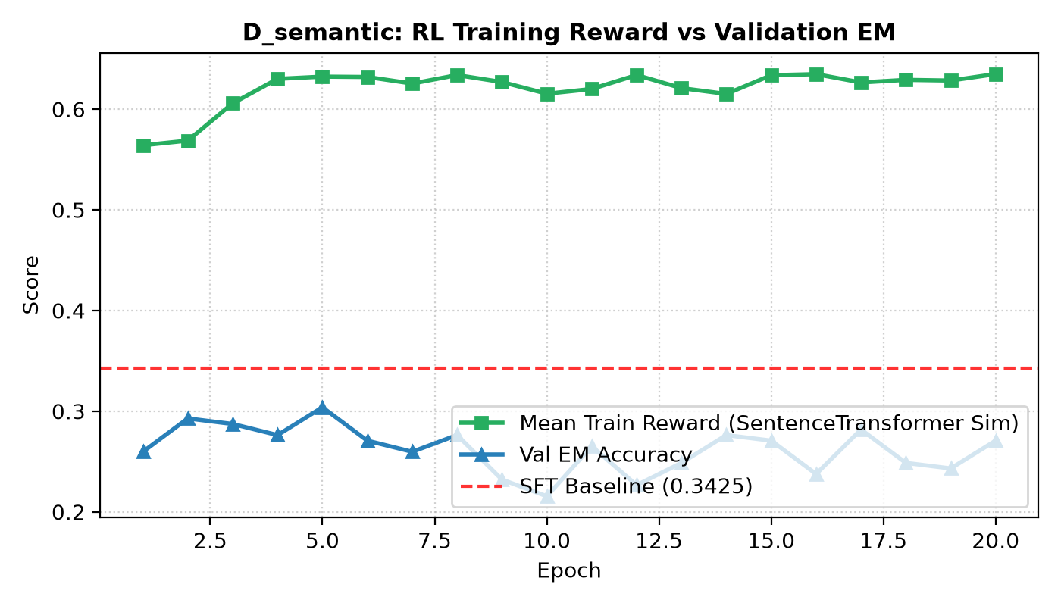
PHẦN 6 · KẾT QUẢ
Hai cải tiến đã thử nhưng không hiệu quả
②
Beam Search thua Greedy
③
Phần thưởng ngữ nghĩa vẫn đứng yên
Greedy 35,25% so với Beam 34,15%
EM Open còn chênh rõ hơn: 10,50% so với 8,00%.
D_semantic đổi reward của SCST từ 0,5·EM + 0,5·F1 sang độ tương đồng ngữ nghĩa bằng SentenceTransformer — đúng hướng đề xuất. Kết quả trùng khít từng chữ số với Q_qformer greedy.
Lý do: đáp án mở trong VQA-RAD thường rất ngắn và là danh từ cụ thể — “lungs”, “brain”, “axial”, “pneumonia”. Beam Search làm mượt phân phối trên toàn chuỗi và thiên về từ phổ biến, an toàn, nên vô tình đánh mất thực thể lâm sàng đặc hiệu.
Trong 20 epoch RL, Validation EM cao nhất chỉ đạt khoảng 30,38% ở epoch 5, không vượt nổi mốc SFT baseline 34,25%. Vì vậy checkpoint tốt nhất vẫn là checkpoint SFT gốc.
!
Kết luận rút ra
REINFORCE rất nhạy với điểm khởi tạo. Đổi phần thưởng sang tín hiệu mịn hơn vẫn chưa đủ để khắc phục tính bất ổn của policy gradient trên tập dữ liệu nhỏ. Hướng thay thế hợp lý là DPO — tối ưu theo cặp ưa thích/từ chối, bỏ hẳn phần thưởng rời rạc.
Notes:
Hai finding phủ định. Nêu thẳng thay vì giấu — đó là điểm mạnh về tính trung thực của báo cáo.

Slide 45
PHẦN 6 · GEMMA LORA
Thay cả pipeline bằng một mô hình ngôn ngữ lớn
Thay vì tự ghép CLIP + BERT + GPT-2, giai đoạn ba tinh chỉnh trực tiếp một mô hình thị giác–ngôn ngữ hợp nhất đã có sẵn tri thức nền, bằng kỹ thuật LoRA.
L
LoRA là gì
gemma_2_lora_E2b
4,44 tỷ
29.859.840
0,67%
mô hình nền Gemma 2B
tổng tham số
tham số LoRA
tỉ lệ cập nhật
Low-Rank Adaptation — một dạng tinh chỉnh hiệu quả tham số. Toàn bộ trọng số gốc của mô hình lớn được đóng băng; chỉ chèn thêm các ma trận hạng thấp cạnh những lớp cần thích nghi và chỉ huấn luyện phần chèn thêm đó. Nhờ vậy chỉ phải cập nhật dưới 1% tổng tham số.
gemma_4_lora_E4b
5,79 tỷ
41.222.144
0,71%
mô hình nền Gemma 4B/5B
tổng tham số
tham số LoRA
tỉ lệ cập nhật
→
Vì sao cách này giải quyết được cả ba cổ chai cùng lúc
1
Bộ chiếu ảnh nằm sẵn bên trong mô hình hợp nhất, đã được pretrain trên lượng dữ liệu lớn hơn hẳn.
2
Decoder là LLM y khoa có tri thức nền, không còn là GPT-2 124M rỗng kiến thức.
3
Không cần học tăng cường: chất lượng câu mở đến từ tri thức có sẵn chứ không từ tối ưu phần thưởng.
Notes:
LoRA cho phép chạm tới mô hình tỷ tham số trên phần cứng hạn chế. Chỉ ~30-41M tham số được cập nhật.

Slide 46
PHẦN 6 · KẾT QUẢ
Nghịch lý: mô hình lớn hơn lại tổng quát hóa kém hơn
4
Gemma 4B thắng nội miền
EM tổng thể 41,46% — cao nhất toàn báo cáo. Nhưng toàn bộ lợi thế đến từ câu đóng: EM Closed 62,95% so với 52,19%. Dung lượng lớn giúp học rất tốt quan hệ nhị phân yes/no của miền train.
2
Gemma 2B thắng tập sạch
Trên RadImageNet-VQA, bản nhỏ hơn dẫn trước ở mọi cột: 30,20% so với 25,00% EM tổng thể, 53,60% so với 46,40% câu đóng, 6,80% so với 3,60% câu mở, sem_open 0,3986 so với 0,3139.
Cách hiểu: gemma_4 có 41,2M tham số LoRA so với 29,8M của gemma_2. Trên một tập train quá nhỏ, phần dung lượng dư thừa đó biến thành trí nhớ về ảnh VQA-RAD chứ không thành năng lực tổng quát. Khi gặp bệnh nhân mới, phần trí nhớ ấy vô dụng.
Notes:
Đây là slide chốt của phần Gemma: chọn mô hình triển khai phải dựa trên tập sạch, không dựa trên VQA-RAD.

Slide 47
PHẦN 7 · TỔNG HỢP
Toàn bộ mô hình trên VQA-RAD (nội miền, rò rỉ 99,51%)
Cấu hình mô hình | Kiểu | EM Overall | EM Closed | EM Open | F1 Open | sem_open | Clinical AUC
P_pubmed_gpt2 (Baseline) | SFT | 34,15% | 54,18% | 9,00% | 17,69% | 0,3480 | 0,5592
P_pubmed_mlp (Baseline) | SFT | 32,15% | 52,19% | 7,00% | 9,45% | 0,2836 | 0,5432
P_resnet_trans (Best MLP) | SFT | 38,80% | 60,16% | 12,00% | 16,83% | 0,3432 | 0,6745
R_constrained (Baseline) | Rules | 34,37% | 54,58% | 9,00% | 17,69% | 0,3480 | 0,5592
D1_scst (Baseline) | RL | 34,37% | 54,58% | 9,00% | 17,69% | 0,3480 | 0,5592
Q_pooled (1 token) | SFT | 33,26% | 55,38% | 5,50% | 12,50% | 0,3048 | 0,5789
Q_qformer (Greedy) | SFT | 35,25% | 54,98% | 10,50% | 17,25% | 0,3427 | 0,5628
Q_qformer (Beam) | SFT | 34,15% | 54,98% | 8,00% | 12,83% | 0,3174 | 0,5628
D_semantic (RL ngữ nghĩa) | RL | 35,25% | 54,98% | 10,50% | 17,25% | 0,3427 | 0,5628
gemma_2_lora_E2b | LoRA | 37,92% | 52,19% | 20,00% | 29,58% | 0,5112 | 0,6285
gemma_4_lora_E4b | LoRA | 41,46% | 62,95% | 14,50% | 22,56% | 0,4367 | 0,6359
Xanh = tốt nhất cột, vàng = hạng nhì. Đọc bảng này cùng cảnh báo: sàn tham chiếu là 27,83% và khoảng tin cậy khoảng ±4,5 điểm, nên phần lớn chênh lệch ở cột EM Overall không có ý nghĩa thống kê. Cột đáng tin nhất để phân biệt mô hình là EM Open và sem_open — nơi Gemma bỏ xa toàn bộ nhánh GPT-2.
Notes:
Nhấn: đừng nhìn cột EM Overall để chọn mô hình. sem_open 0.51 của Gemma so với 0.34 tối đa của GPT-2 mới là khác biệt thật.

Slide 48
PHẦN 7 · TỔNG HỢP
Toàn bộ mô hình trên RadImageNet-VQA (tập sạch, 0% rò rỉ)
Cấu hình mô hình | Kiểu | EM Overall | EM Closed | EM Open | F1 Open | sem_open | Clinical AUC
P_pubmed_gpt2 (Baseline) | SFT | 25,60% | 50,80% | 0,40% | 0,67% | 0,2055 | 0,5235
P_pubmed_gpt2 (Tuned) | SFT | 25,80% | 51,60% | 0,00% | 2,91% | 0,2306 | 0,5151
P_pubmed_mlp (Baseline) | SFT | 24,40% | 48,80% | 0,00% | 0,00% | 0,2191 | 0,5415
P_resnet_trans (Best MLP) | SFT | 27,00% | 52,40% | 1,60% | 1,60% | 0,2184 | 0,4923
D1_scst (Tuned) | RL | 26,00% | 52,00% | 0,00% | 0,31% | 0,1898 | 0,5183
Q_pooled (1 token) | SFT | 25,80% | 51,60% | 0,00% | 2,91% | 0,2306 | 0,5151
Q_qformer (Greedy) | SFT | 23,60% | 47,20% | 0,00% | 0,20% | 0,2039 | 0,4756
D_semantic (RL ngữ nghĩa) | RL | 23,60% | 47,20% | 0,00% | 0,20% | 0,2039 | 0,4756
gemma_2_lora_E2b | LoRA | 30,20% | 53,60% | 6,80% | 8,34% | 0,3986 | 0,6684
gemma_4_lora_E4b | LoRA | 25,00% | 46,40% | 3,60% | 3,60% | 0,3139 | 0,4770
30,20%
≈ 0%
0,3986
kỷ lục mới trên tập sạch
— gemma_2_lora_E2b
EM Open của toàn bộ
nhánh GPT-2 khi ra tập sạch
sem_open cao nhất, so với
tối đa 0,2306 của GPT-2
Notes:
Trên tập sạch, mọi mô hình GPT-2 đều rơi về sát sàn 25%. Chỉ Gemma 2B tách hẳn khỏi nhóm.

Slide 49
PHẦN 7 · PHÁT HIỆN CHÍNH
Dung lượng đổi lấy trí nhớ, không đổi lấy năng lực
↓
Mức tụt khi ra tập sạch
gemma_4 (4B)
−16,46
Q_qformer
−11,65
P_resnet_trans
−11,80
Q_pooled
−7,46
gemma_2 (2B)
−7,72
Mô hình có dung lượng lớn nhất tụt sâu nhất. Mô hình được chính quy hóa tốt hoặc nhỏ hơn giữ được điểm — và về đích cao nhất trên tập sạch.
Ba giai đoạn thí nghiệm độc lập cùng chỉ về một kết luận: trên một tập train chỉ 1.793 mẫu với 99,51% ảnh test đã bị nhìn thấy, thêm dung lượng mô hình chủ yếu làm tăng khả năng ghi nhớ ảnh chứ không tăng năng lực suy luận trên bệnh nhân mới.
Notes:
Đây là đóng góp khoa học chính của báo cáo. Nêu rõ: kết luận này lặp lại độc lập ở cả ba giai đoạn.

Slide 50
PHẦN 7 · KẾT LUẬN
Kết luận và việc cần làm tiếp
✓
Bốn kết luận rút ra
→
Năm hướng đi tiếp theo
1
Chọn mô hình phải dựa trên tập sạch.
1
Bổ sung RAG
gemma_2_lora_E2b nên là nền tảng cho bước tiếp theo, dù điểm nội miền của nó thấp hơn gemma_4.
Dùng PubMedCLIP truy hồi 3–5 ca tương tự trong vector DB, đưa cặp hỏi–đáp tham chiếu vào context làm ví dụ few-shot. Đây là giải pháp duy nhất chưa làm.
2
Chuyển RL sang DPO
2
Dung lượng lớn cần dữ liệu tương xứng.
Tối ưu theo cặp ưa thích/từ chối để tránh bất ổn của policy gradient trên dữ liệu nhỏ.
Cả Q-Former lẫn Gemma 4B đều quá khớp khi thêm tham số vào một tập train quá nhỏ.
3
Chính quy hóa mạnh hơn cho mô hình lớn
3
LLM có tri thức nền thắng kiến trúc tự ghép.
Giảm hạng LoRA từ 16 xuống 8 hoặc 4, tăng dropout, hoặc đóng băng bớt lớp của Q-Former.
sem_open khoảng 0,51 so với tối đa 0,34 của mọi biến thể GPT-2.
4
Pretrain Q-Former trên dữ liệu lớn
Q-Former chỉ phát huy khi được huấn luyện trước trên hàng triệu cặp ảnh–chữ y khoa như MIMIC-CXR hay ROCO.
4
Rò rỉ dữ liệu phải được công bố, không giấu.
Bổ sung kiểm định thống kê
Nếu chỉ báo cáo VQA-RAD, kết luận về mô hình tốt nhất sẽ ngược hoàn toàn.
5
Chạy nhiều seed và kiểm định McNemar theo từng mẫu, vì tập test nhỏ khiến nhiều chênh lệch nằm trong nhiễu.
Giới hạn cần nêu rõ: giao thức một seed, tập test nhỏ, và hai tập test khác nhau đồng thời ở rò rỉ lẫn miền ảnh.
Notes:
Kết thúc phần nội dung. Nhấn mạnh việc còn lại đáng làm nhất là RAG và kiểm định thống kê.

Slide 51
Xin cảm ơn
★
Ba con số cần nhớ
99,51%
ảnh test VQA-RAD đã xuất hiện khi huấn luyện
Rất mong nhận được câu hỏi và góp ý từ hội đồng.
30,20%
EM tốt nhất trên tập sạch — Gemma 2B + LoRA
Sinh viên thực hiện: Hoàng Đình Quý Vũ
Giảng viên hướng dẫn: PGS.TS Lê Anh Cường
Đại học Tôn Đức Thắng · Đồ án cuối kỳ môn Học sâu
0,5112
sem_open cao nhất, so với 0,34 của mọi bản GPT-2
Notes:
Slide đóng. Ba con số này là thông điệp muốn hội đồng nhớ lại sau buổi báo cáo.

